Slide 1

النبوات المتحققة
أسباب الإيمان بالكتاب المقدس والثقة بيسوع المسيح
د. ريك جريفيث• مؤسسة الدراسات اللاهوتية الأردنية• BibleStudyDownloads.org

Slide 2
نبوات العهد القديم عن يسوع
نبوات العهد القديم من 800-700 ق.م تمت في القرن الأول الميلادي

Slide 3
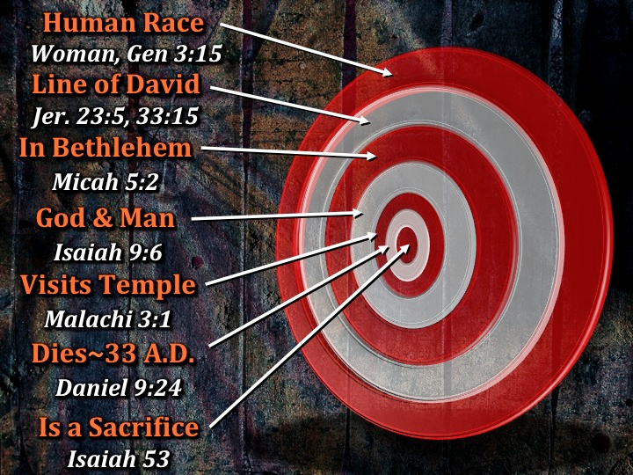
نبوات العهد القديم عن يسوع
الجنس البشري
امرأة، تك 3: 15
نسل داود
إر 23: 5، 33: 15
في بيت لحم
ميخا 5: 2
الله وإنسان
أشعياء 9: 6
يزور الهيكل
ملاخي 3: 1
يموت في 33 م
دانيال 9: 24
يكون ذبيحة
أشعياء 53
http://www.provethebible.com/-prophecy-fulfilled.html

Slide 4
لاويين 23
نبوات عن مستقبل إسرائيل يتم تصويرها سنوياً في الأعياد

Slide 5
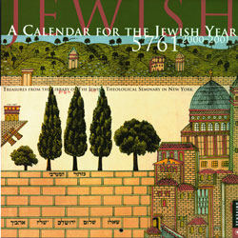

التقاويم اليهودية
180
مدني
ديني
مرقم

Slide 6
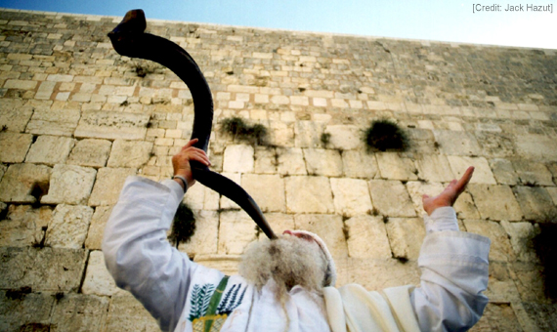
عيد الأبواق
بداية السنة المدنية في 1 تشري

Slide 7

التقويم
العبري
ليلة الخروج:
بينما كان الإسرائيليون لا يزالون في أرض مصر، أعطى الرب التعليمات التالية لموسى وهرون:
2 "مُنْذُ الآنَ
يَكُونُ لَكُمْ هَذَا الشَّهْرُ
رَأْسَ الشُّهُورِ
وَأَوَّلَ شُهُورِ السَّنَةِ".
(خر 12: 1- 2).
134
221
1 نيسان
2 أيار
3 سيفان
4 تموز
5 آب
6 أيلول
7 تشري
8 تششفان
9 كسليف
10 طيفيت
11 شباط
12 آذار
آذار-نيسان
بداية التقويم
المقدس
بداية التقويم
المدني
أيلول – تشرين الأول
Notes:
God changed the calendar that very night that Israel left Egypt. Before then, they had used a civil calendar beginning with the month of Tishri (Sep-Oct). But God shifted the annual calendar six months to begin on the Exodus month of Nisan (March-Apr). This new sacred calendar was also numbered so that Nisan became the 1st month, Iyar the 2nd, etc. Ironically, Rosh Hashana or New Year started the 7th month, which became known as the civil year.
This is not really that strange. Most of us have a solar year beginning in January, a school year beginning in August, a birth year starting with the month of our birth, an anniversary year starting with our marriage month—you get the idea.
_______________
Common English-77
AP-Engaging Atheists-7
BE-03-Leviticus-260

Slide 8

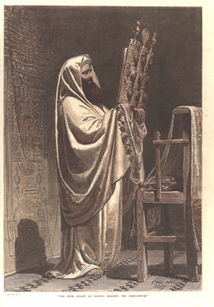
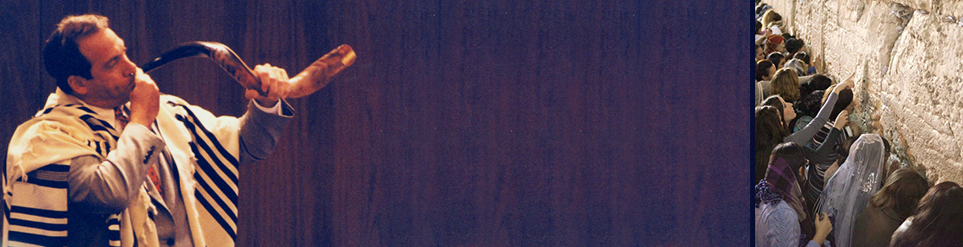
أعياد الكتاب المقدس
134
احتفالات اليوم المقدس
في العهد القديم

Slide 9
تتطلع الأعياد تاريخيًا إلى الوراء إلى ماضي إسرائيل
134
1 نيسان
2 أيار
3 سيفان
4 تموز
5 آب
6 أيلول
7 تشري
8 تششفان
9 كسليف
10 طيفيت
11 شباط
12 آذار
عيد الفصح
عيد الفطير
عيد باكورة الحصاد
عيد الخمسين
عيد المظال
يوم الكفارة
عيد الأبواق
3 أعياد للحج

Slide 10
تتطلع الأعياد أيضًا نبويًا إلى الأمام إلى مستقبل إسرائيل
134
1 نيسان
2 أيار
3 سيفان
4 تموز
5 آب
6 أيلول
7 تشري
8 تششفان
9 كسليف
10 طيفيت
11 شباط
12 آذار
عيد الفصح
الفداء
عيد الفطير
الإنفصال
عيد باكورة الحصاد
القيامة
عيد الخمسين
الروح
الملكوت
عيد المظال
التوبة
يوم الكفارة
الإختطاف
عيد الأبواق
3 أعياد للحج

Slide 11
أعياد سفر
اللاويين 23
134
1 نيسان
2 أيار
3 سيفان
4 تموز
5 آب
6 أيلول
7 تشري
8 تششفان
9 كسليف
10 طيفيت
11 شباط
12 آذار
(عيد الفصح)
الفداء
(عيد الفطير)
الإنفصال
(عيد باكورة الحصاد)
القيامة
الشتاء
الصيف
(عيد الخمسين)
الروح
الملكوت
(عيد المظال)
التوبة
(يوم الكفارة)
الإختطاف
(عيد الأبواق)
3 أعياد للحج

Slide 12
أعياد الكتاب المقدس
لاوِيّين ٢٣
تثنية ١٦
الفداء
الانفصال
القيامة
الروح
الاختطاف
التوبة
الملكوت
1 نيسان
2 أيار
3 سيفان
4 تموز
5 آب
6 أيلول
7 تشري
8 تششفان
9 كسليف
10 طيفيت
11 شباط
12 آذار
Notes:
God commanded seven annual feasts for Israel.
_________
OS-03-Leviticus-264
OS-26-Ezek44-48-slide 10

Slide 13
السبت الأسبوعي
الأعياد
لاويين 23
تثنية 16
لاوِيّين 23
1 نيسان
2 أيار
3 سيفان
4 تموز
5 آب
6 أيلول
7 تشري
8 شيشفان
9 كسلو
10 طيبيت
11 شباط
12 آذار
الراحة وتذكر العهد
مسيحنا معطي الراحة في الملكوت
Notes:
#81 in original file

Slide 14
الفصح
الأعياد
لاوِيّين 23
تثنية 16
1 نيسان
2 أيار
3 سيفان
4 تموز
5 آب
6 أيلول
7 تشري
8 شيشفان
9 كسلو
10 طيبيت
11 شباط
12
آذار
يتذكر الخروج
المسيح فادينا
Notes:
#82 in original file

Slide 15
الخبز غير المختمر
الأعياد
لاويين 23
تثنية 16
1 نيسان
2 أيار
3 سيفان
4 تموز
5 آب
6 أيلول
7 تشري
8 شيشفان
9 كسلو
10 طيبيت
11 شباط
12 آذار
كسر الإتكال على مصر
المسيح مقدسنا
Notes:
#82 in original file

Slide 16
الباكورة
الأعياد
لاويين 23، تثنية 16
1 نيسان
2 أيار
3 سيفان
4 تموز
5 آب
6 أيلول
7 تشري
8 شيشفان
9 كسلو
10 طيبيت
11 شباط
12 آذار
تكريس الحصاد
قيامة المسيح
Notes:
#83 in original file

Slide 17
الخمسين
الأعياد
لاويين 23، تثنية 16
1 نيسان
2 أيار
3 سيفان
4 تموز
5 آب
6 أيلول
7 تشري
8 شيشفان
9 كسلو
10 طيبيت
11 شباط
12 آذار
الشكر
ولادة الكنيسة
Notes:
#84 in original file

Slide 18
الأبواق
الأعياد
لاويين 23، تثنية 16
1 نيسان
2 أيار
3 سيفان
4 تموز
5 آب
6 أيلول
7 تشري
8 شيشفان
9 كسلو
10 طيبيت
11 شباط
12 آذار
توبة السنة الجديدة
الإختطاف
Notes:
#85 in original file

Slide 19
الكفارة
الأعياد
لاويين 23، تثنية 16
1 نيسان
2 أيار
3 سيفان
4 تموز
5 آب
6 أيلول
7 تشري
8 شيشفان
9 كسلو
10 طيبيت
11 شباط
12 آذار
كفارة الخطية
المسيح كفارتنا
Notes:
#86 in original file

Slide 20
المظال
الأعياد
لاويين 23، تثنية 16
1 نيسان
2 أيار
3 سيفان
4 تموز
5 آب
6 أيلول
7 تشري
8 شيشفان
9 كسلو
10 طيبيت
11 شباط
12 آذار
الإحتفال بالحصاد وتذكر بركات البرية
الراحة الألفية
Notes:
#87 in original file

Slide 21
أخروية الأعياد اليهودية (لا 23)
184
التاريخ
الفترة
العيد
الأهمية (الماضي)
النوع (المستقبل)
أسبوعي
يوم واحد
السبت *
(شافاط)
تذكار :
• راحة الله في الخليقة
• النجاة من مصر علامة العهد الموسوي (خروج 20 ، 31 ؛ تثنية 5)
الراحة الألفية
(عب 4: 1-11)
1-14 نيسان
يوم واحد
(قراءة نشيد الأنشاد
الفصح
(بصاخ)
الفداء من مصر من خلال دم حمل الكفارة (خر 12)
الفداء من الخطية من خلال موت المسيح كحمل (1 كو 5: 7ب)
1-15
إلى 1-21
(نيسان)
7 أيام
الخبز غير المختمر
الإنفصال / الإنقطاع عن التبعية على مصر إلى الإعتماد على الله
حياة المفديين المنفصلة لله
(1 كو 5: 7 أ ، 8)
1-16
(يوم بعد سبت الحصاد)
يوم واحد
الباكورة
(احتفال حزم الشعير)
توقع أحكام الله المادية المستقبلية - يبدأ حصاد الحبوب
قيامة المسيح
(1 كو 15: 20)
3-6
(سيفان)
يوم واحد
(قراءة راعوث)
الخمسين
(شافوط)
(الأسابيع)
(الحصاد)
الشكر على مؤن الله ماضيًا - ينهي حصاد الحبوب (تثنية 16: 9-12)
مجيء الروح القدس لإكمال قيامة المسيح (أع 2)
Notes:
___________
BS-13-Types-19
OS-03-Leviticus-275

Slide 22
أخروية الأعياد اليهودية (لا 23)
184
التاريخ
الفترة
العيد
الأهمية (الماضي)
النوع (المستقبل)
الربيع-الصيف
لا أعياد
—
فرح الحصاد
عصر الكنيسة
1-7
(تشري)
يوم واحد
الأبواق
(السنة الجديدة)
(روش هاشاناه)
التحضير للفداء الوطني والتطهير يوم الكفارة
الإختطاف (1 تس 4: 13) الإعلان (مت 24: 31) – تحضير الملكوت
7-10
(تشري)
يوم واحد
يوم الكفارة
(يوم كيبور)
التوبة القومية والتطهير من خطايا الشعب (لاويين 16)
التوبة القومية لإسرائيل في الضيقة (رو 11: 26-27)
7-15
إلى 7-21
(تشري)
7 أيام
(قراءة الجامعة)
المظال
(السقائف/الخيم)
(سكوت)
(الرب)
(التجمع)
الإيفاء المتوقع للعهد الإبراهيمي
(نح .8)
التتميم الفعلي للعهد الإبراهيمي – الملكوت (مت 17: 4)
7-22
(تشري)
يوم واحد
شميني عتزيريت (سمخت توراة)
اليوم الثامن من التجمع
الفرح بالتوراة
Notes:
___________
BS-13-Types-20
OS-03-Leviticus-276

Slide 23
أخروية الأعياد اليهودية (لا 23)
184
التاريخ
الفترة
العيد
الأهمية (الماضي)
النوع (المستقبل)
الأيام التالية ليست موصوفة في الكتاب المقدس
وربما ليس لها أهمية أخروية:
5-9
(آب)
يوم واحد
(قراءة المراثي)
التاسع من آب
(تشعة بي آب)
تدمير أورشليم
586 ق.م و 70 م
9-25
(كسلو)
يوم واحد
7 أيام إضافية من إشعال الشموع
هانوكاه
(التجديد)
(الأضواء)
(الإضاءة)
(المكابيين)
خلاص الأمة تحت حكم يهوذا المكابي في 164 ق.م
(يو 10: 22)
يُظهر عمود التصنيف هذا أن ترتيب الأعياد السنوية في إسرائيل يوازي بشكل نبوي تجربتها كأمة عبر التاريخ
12-14/ 15
(آذار)
يومين
(قراءة أستير)
الفوريم
خلاص الأمة بقيادة أستير
(9: 21)
Notes:
___________
BS-13-Types-21
OS-03-Leviticus-277

Slide 24
خط سير الملكوت والعهود
22 و 379
9ج
تعليم الملكوت
آدم يحكم مع الله تك 1: 26, 28 تك 2: 19
الشيطان يحكم كاله هذا العالم تك 3: 15 2 كو 4: 4
عهود الله مع إبراهيم لإعادة تأسيس حكم الإنسان من خلال إسرائيل كمملكة كهنة
تك 12 : 1 – 3
خر 19 : 6
فشل إسرائيل في الشهادة للأمم كمملكة كهنة أدين من خلال السبي تحت حكم أجنبي
رفضت إسرائيل عرض المسيا بخصوص الملكوت
مت 12 : 41 – 42
مت 23 : 37 – 39
وسع يسوع ملكوته بشكل غامض للكنيسة
مت 13
أخاف يسوع أعداء اسرائيل و الأمة آمنت
رو 11 : 26 – 27
المسيح يحكم على كل شيء مع القديسين
أف 1 : 9 – 10
رؤ 20 : 1 – 6
رؤ 22 : 5ب
سقوط الإنسان
تك 3
العهد النوحي
تك 6 : 18, 9 : 8 – 17
عهد الأرض
إسرائيل
الكنيسة
الألفية الملكوت
(التركيز على الأمة)
الإنسان الجديد (أف 2: 15)
المسيانية الأبدي
الأرض
تك 15 : 18 ( قارن مع تث 30 : 1 – 10 ) يعد :
. الأرض من وادي مصر إلى نهر الفرات (أش 27 : 12)
. امتلاك أبدي للأرض (تك 17 : 8) بعد السبي و التجديد
. بركة العالم أجمع من خلال الأرض (أش 14 : 1-2)
أدينت اسرائيل لرفضها المسيا بالتشتت من الأرض لتسعة عشر قرناً ( 70م – 1948م ) لكنها الآن استردت جزئياً ( حز 37 : 1 – 7 )
تجديد كامل
(حز 37 : 8-28)
أورشليم عاصمة العالم
(أش 2 : 1-5)
أورشليم الجديدة
(رؤ 21 – 22)
العهد الداوودي
المسيح هو رأس كنيسته التي هي هيكل روحي
( أف 2 : 19 – 22, 2 كو 6 : 16)
المسيح يحكم على العالم
(أش 11)
مع القديسين
(رؤ 5 : 10, 20 : 4-6)
يسلم المسيح الملكوت إلى الآب
(1كو 15 : 24)
العهد الإبراهيمي
2 صم 7 : 12 يعد بالإزدهار الدائم :
. أبناء (بيت لا يزول)
. مملكة (سلالة حاكمة سياسياً)
. عرش (حق الحكم من خلال النسل)
. الهيكل (الإبن سيبنيه)
تك 12 : 1 - 3
النسل
العهد الجديد
كل الأشياء تصير جديدة
(رؤ 21 : 5)
العناصر الخمسة كاملة تتم في تجديد وطني
(زك 8)
إر 31 : 31 – 34 يعد :
. الغفران
. سكنى الروح
. قلب و فكر و طبيعة جديدة
. لم شمل إسرائيل و يهوذا
. لا داعي للكرازة
تم استبدال العهد الموسوي بالعناصر الثلاثة الأولى من العهد الجديد
( لو 22 : 20, 2 كو 3 : 6 )
البركة
العهد الموسوي
إلغاء و تتميم و استبدال الناموس على الصليب
(رو 7: 1-6, 1كو 9: 19-21, عب 8: 13)
الطبعة السادسة
15 حزيران 2012
مؤقت (غل 3 : 19 ) و مشروط ( تث 28 ) ليعلن الخطية ( رو 7 : 7 ) و ينظم إسرائيل
( غل 3 : 23 – 25 )
الكتاب المقدس يحتوي على تركيز مزدوج على الملكوت – العهد, يتوسع دور إسرائيل من إبراهيم إلى المسيح ليشمل الكنيسة (الإستمرارية) مع أن الكنيسة لن تحل محل الأمة كإسرائيل الجديدة (عدم الإستمرارية) سوف تستمتع إسرائيل ثانية بحكم العالم بعد الإيمان بالمسيح في مجيئه الثاني
Notes:
All agree that a partial fulfillment of the covenant to Abraham exists now to the Church in the indwelling Holy Spirit and forgiveness of sins (Jer 31:31-34)—and the ultimate fulfillment will be in the eternal state.
The main area of disagreement relates to the time period from now to eternity. Will there be a literal land, throne, and worldwide blessing to national (ethnic) Israel before the eternal kingdom? This chart shows verses giving a resounding YES to that question in a present partial fulfillment and a future full fulfillment in the normal sense of language in the verses cited. But the messianic kingdom will be in two stages—first in a millennial fulfillment to last 1000 years, but then, after that, the eternal stage in the new Jerusalem after the destruction of our present heavens and earth (Rev 21–22). What an amazing future remains for those who trust Jesus!
____________
Common English-7
AP-Fulfilled Prophecies-24
CH-02-Nature-103-p34a
OS-00-Intro & Biblical Theology-25 & 90
OS-02-Exodus-267-p22
OS-05-Deut-248-p22
OS-10-2Sam-96-p22
OS-24-Jeremiah-174-p337
OS-23-Isaiah-97-p337
NS-09-Gal-143-p9g
NS-19-Hebrews-342-p9g
SA-08-Mosaic Law-19-p38a

Slide 25
تثنية 28-32
نبوات عن مستقبل إسرائيل تمت جزئياً عبر التاريخ

Slide 26
نصوص العهد القديم الرئيسية عن الأرض
158
ديفيد لارسن ، إسرائيل ، الوثنيون والكنيسة ، 26
(مقتبس في نصوص إرميا)
تكوين
12: 7، 13: 14-17، 15: 7، 21، 17: 1-8، 24: 7، 28: 13-15
إرميا
12: 14-17 ؛ 16: 14-15 ، 18 ؛ 18: 16 ؛ 23: 5-8 ؛ 30: 18-21 ؛ 31: 10-14 ، 21-40 ؛ 32: 37-41 ؛ 33: 10-13
خروج
12: 25، 13: 5، 11، 32: 13، 33: 1
حزقيال
11: 17-21 ؛ 17: 22-24 ؛ 34: 11-31 ؛ 37: 1-14
عدد
11: 12 ؛ 14: 15-16 ، 23 ؛ 32: 8
هوشع
13: 9-14: 9
تثنية
1: 8 6: 10 ؛ 9: 28 ؛ 12: 20 ؛ 19: 8 ؛ 27: 3 30: 5
ميخا
2: 12
يشوع
23: 5
صفنيا
2: 19-20
أشعياء
5: 25-26، 11: 11-12، 66: 19-20
زكريا
12: 10-11

Slide 27
مستقبل إسرائيل (تث 28-32)
159
مقتبس من ويلبر إم سميث ، "نبوءات بخصوص إسرائيل" ، مودي شهري (ديسمبر 1958) ، 39 (مقتبس من لارسن ، 23-24)
تتنبأ سفر التثنية 28-32 بمستقبل إسرائيل من زمن موسى إلى المستقبل. تتكرر هذه النبوءات في جميع أنحاء العهد القديم.
31: 16-21
سوف يبتعد إسرائيل عن الرب (بدأ بعد موت يشوع)
28: 15-60
سيدين الله إسرائيل في الأرض لارتدادها
(فترة القضاة والمملكة المنقسمة)
28: 32-39، 48-57
ستؤخذ إسرائيل إلى السبي (من قبل آشور وبابل)
28: 33
سوف يمتلك أعداء إسرائيل أرضها لبعض الوقت (بابل ، بلاد فارس ، اليونان ، الرومان ، الحروب الصليبية الكاثوليكية ، المسلمون ، بريطانيا ، إلخ).
28: 38-42، 29: 23
ستبقى الأرض مقفرة (70 م إلى 1948 م)
28: 63-67، 32: 26
ستشتت إسرائيل بين الأمم "من طرف الأرض إلى الطرف الآخر" (28: 64 ؛ 70 م إلى 1948 م)

Slide 28
مستقبل إسرائيل (تث 28-32)
159
مقتبس من ويلبر إم سميث ، "نبوءات بخصوص إسرائيل" ، مودي شهري (ديسمبر 1958) ، 39 (مقتبس من لارسن ، 23-24)
تتنبأ سفر التثنية 28-32 بمستقبل إسرائيل من زمن موسى إلى المستقبل. تتكرر هذه النبوءات في جميع أنحاء العهد القديم.
28: 62
ستكون إسرائيل "قليلة العدد" (يشكل اليهود اليوم أقل من 1٪ من سكان العالم)
28: 44-45
على الرغم من معاقبتهم ، لن يتم تدمير إسرائيل إذا تابت
28: 40-41، 30: 1-2
سوف تتوب إسرائيل حقًا في ضيقتها (استمرت التجارب على مر العصور ولكنها ستزداد في الضيقة العظيمة)
30: 3-10
سيعيد الله إسرائيل من الأمم ويعيدها إلى أرضها التي منحها الله (بدأت في أواخر القرن التاسع عشر في عدم الإيمان كما تنبأ حزقيال. 37: 7-8 وما زالت مستمرة حتى اليوم)
30: 3-13، 28: 1-14
طاعة إسرائيل ستكون مباركة في إشادتها العالمية وازدهارها في الملك الألفي

Slide 29
دانيال 7
نبوات في 600 ق.م عن القوى العالمية من 600 ق.م – 476 م عند سقوط روما

Slide 30
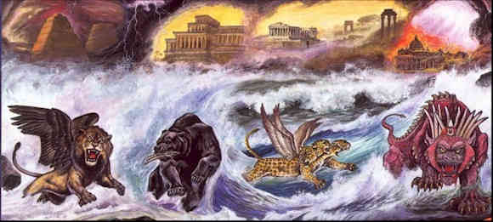
الأمم في دانيال ٧

Slide 31
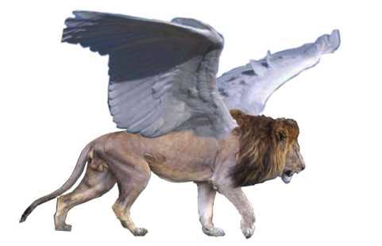
الوحش١: الأسد المجنح (بابل)
٣٣١
Notes:
OS-27-Daniel-319
NS-27-Rev1-2-slide 163

Slide 32
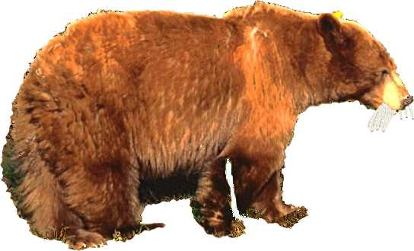
الوحش ٢: الدب (مادي وفارس)
٣٣١
Notes:
OS-27-Daniel-320
NS-27-Rev1-2-slide 164

Slide 33

الوحش٣: النمر (اليونان)
٣٣١
Notes:
OS-27-Daniel-321
NS-27-Rev1-2-slide 165

Slide 34
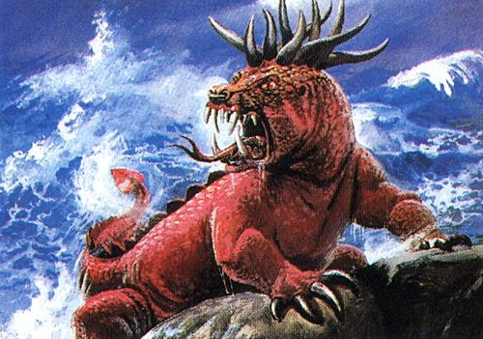
الوحش٤: حيوان مرعب (روما)
٣٣١
دانيال٧:٧
Notes:
OS-27-Daniel-322
NS-27-Rev1-2-slide 166

Slide 35

وحش بقرن صغير (ضد المسيح)
٣٣١
دانيال٧: ٨
Notes:
OS-27-Daniel-323
NS-27-Rev1-2-slide 167

Slide 36

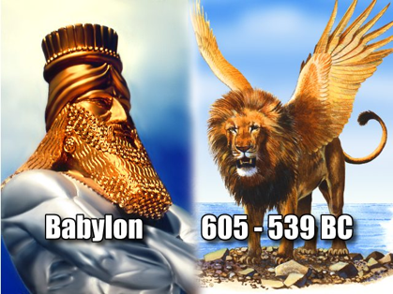
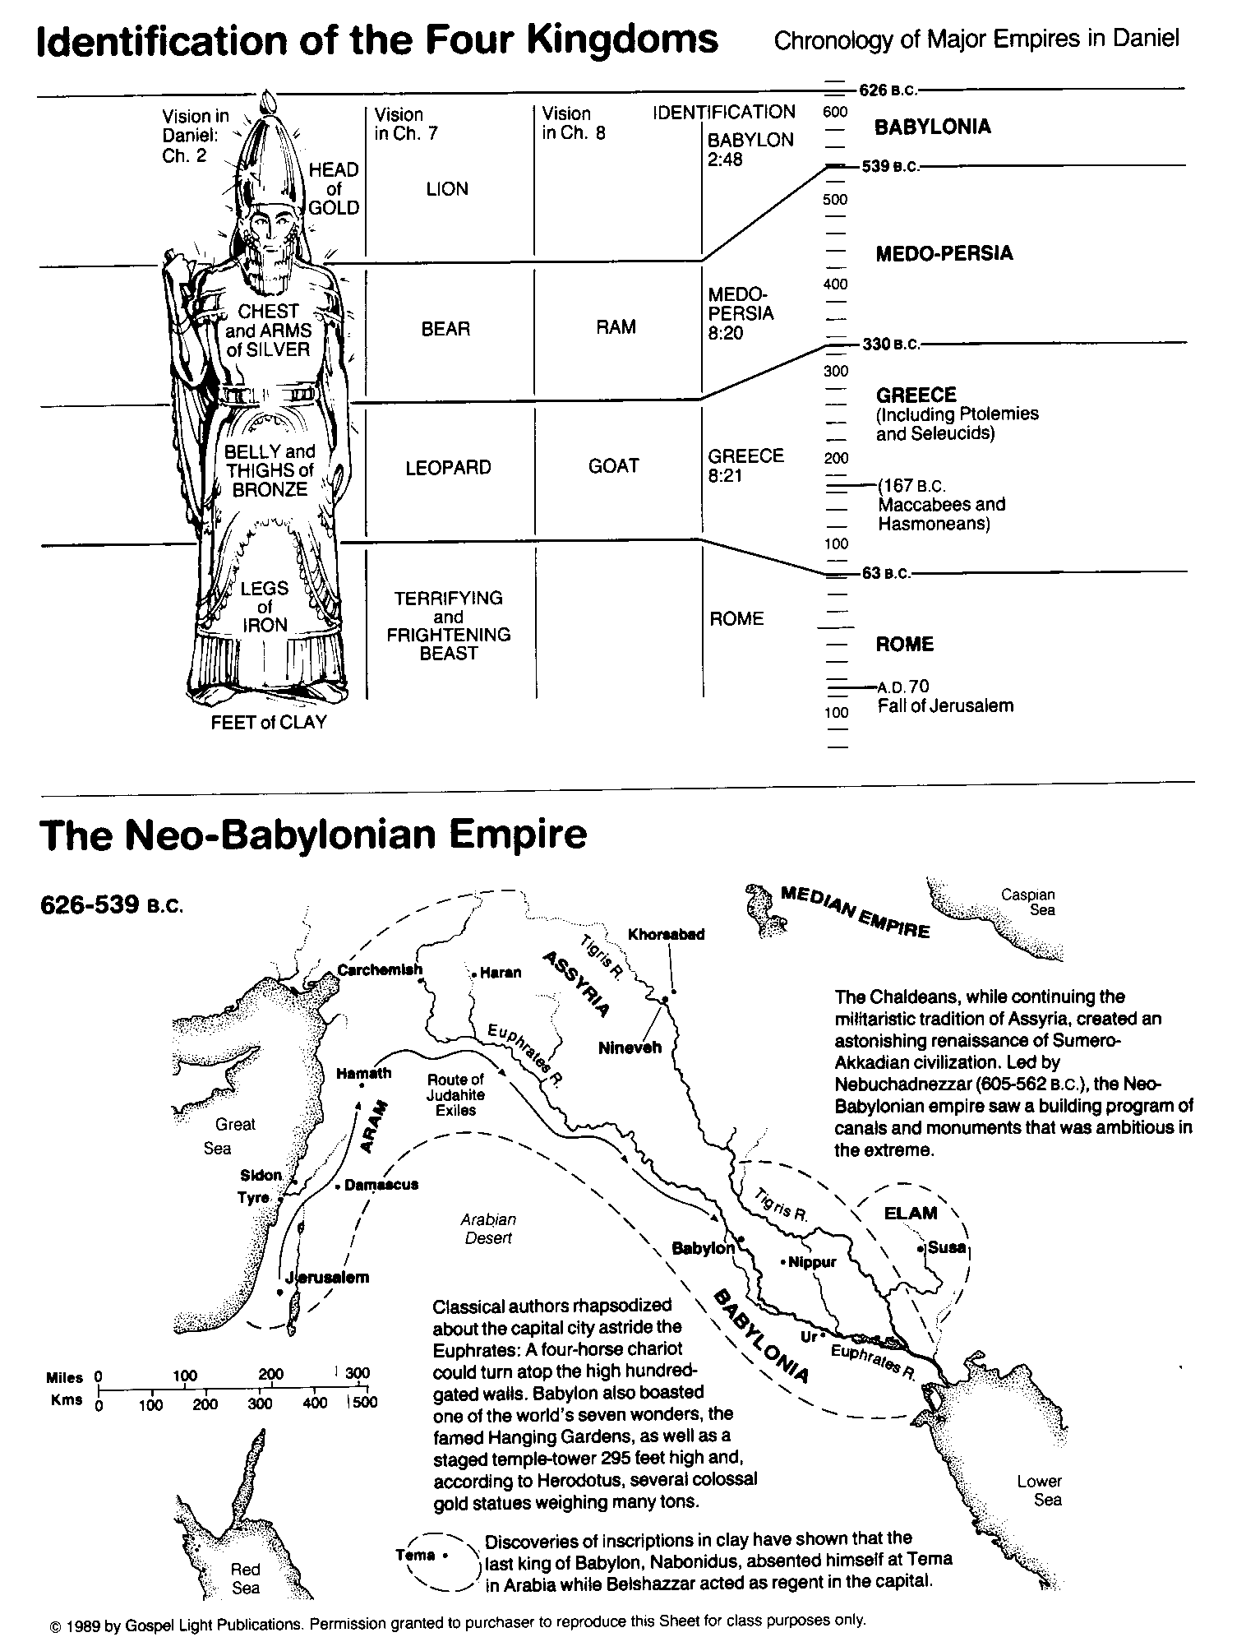
امبراطوريات العالم
في دانيال
545
Bible Visual Resource Book, 133

Slide 37
إمبراطورية بابل الحديثة
545
Notes:
___________
AP-03-Fulfilled Prophecies-38
OS-27-Daniel-351

Slide 38
دانيال 8
نبوات في 600 قزم عن الإسكندر الأكبر تمت بعدها بحوالي 300 سنة

Slide 39

دانيال 8
هل يستطيع الله أن يعرف المستقبل قبل 300 عام تقريبًا؟
حسناً، بالتأكيد يستطيع

Slide 40
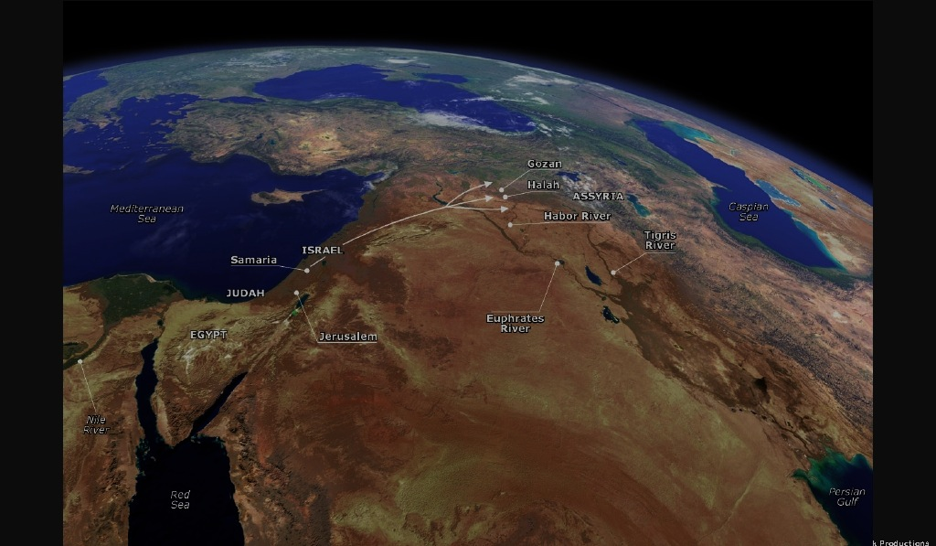
تدفق دانيال 8
539
الإصحاح 8
3-4 الكبش القوي ذي القرنين (بلاد فارس)
5-7 التيس يهزم الكبش (الإسكندر ضد الفرس)
8 القرن يستبدل بأربعة قرون (جنرالات الإسكندر)
9-12 القرن الصغير (أنطيوخس الرابع أبيفانس)
        وظيفته
        هزيمته
        غضبه الشديد
        موته (عدد 25)
13-14 المكابيين والحانوكاه (167-164 ق.م)
15-27 التفسير

Slide 41
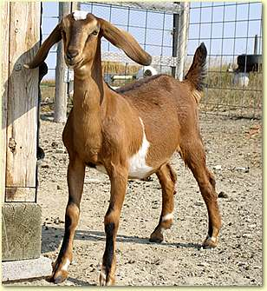
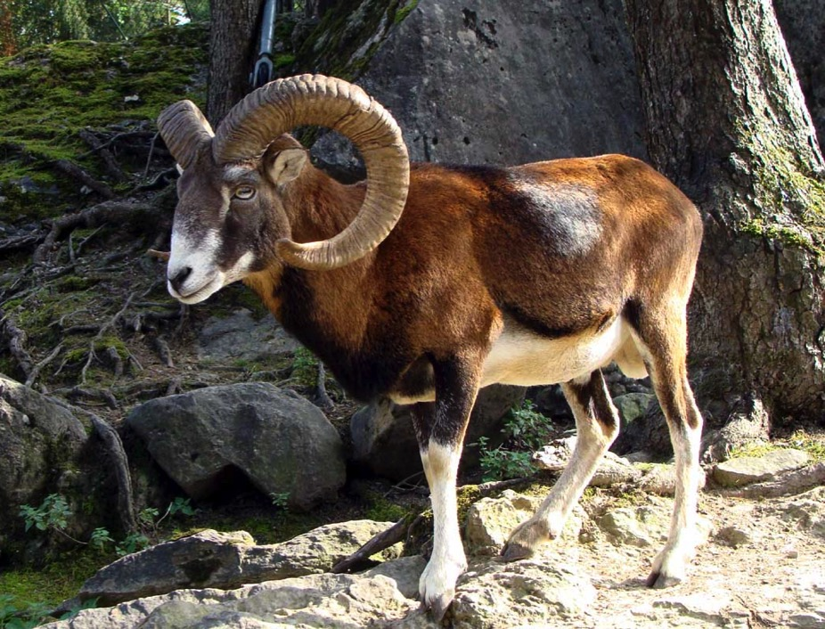
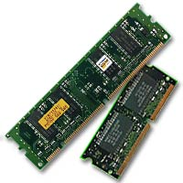
أيهما أقوى وأسرع ؟
557
التيس ؟
الكبش ؟

Slide 42
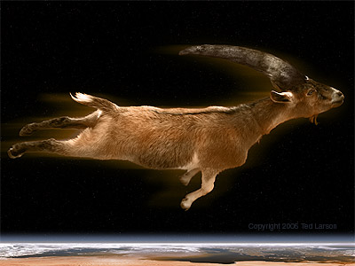
التيس الذي لم يلمس الأرض (دا 8: 5) ؟
557

Slide 43
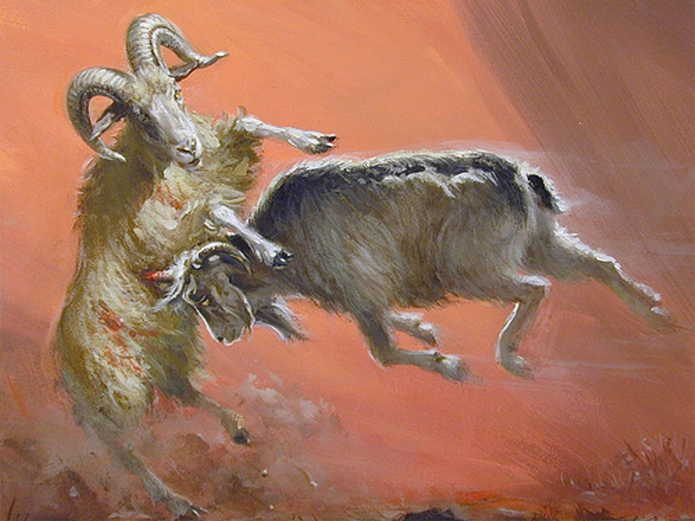
التيس يهزم الكبش (دا 8: 7)
557

Slide 44
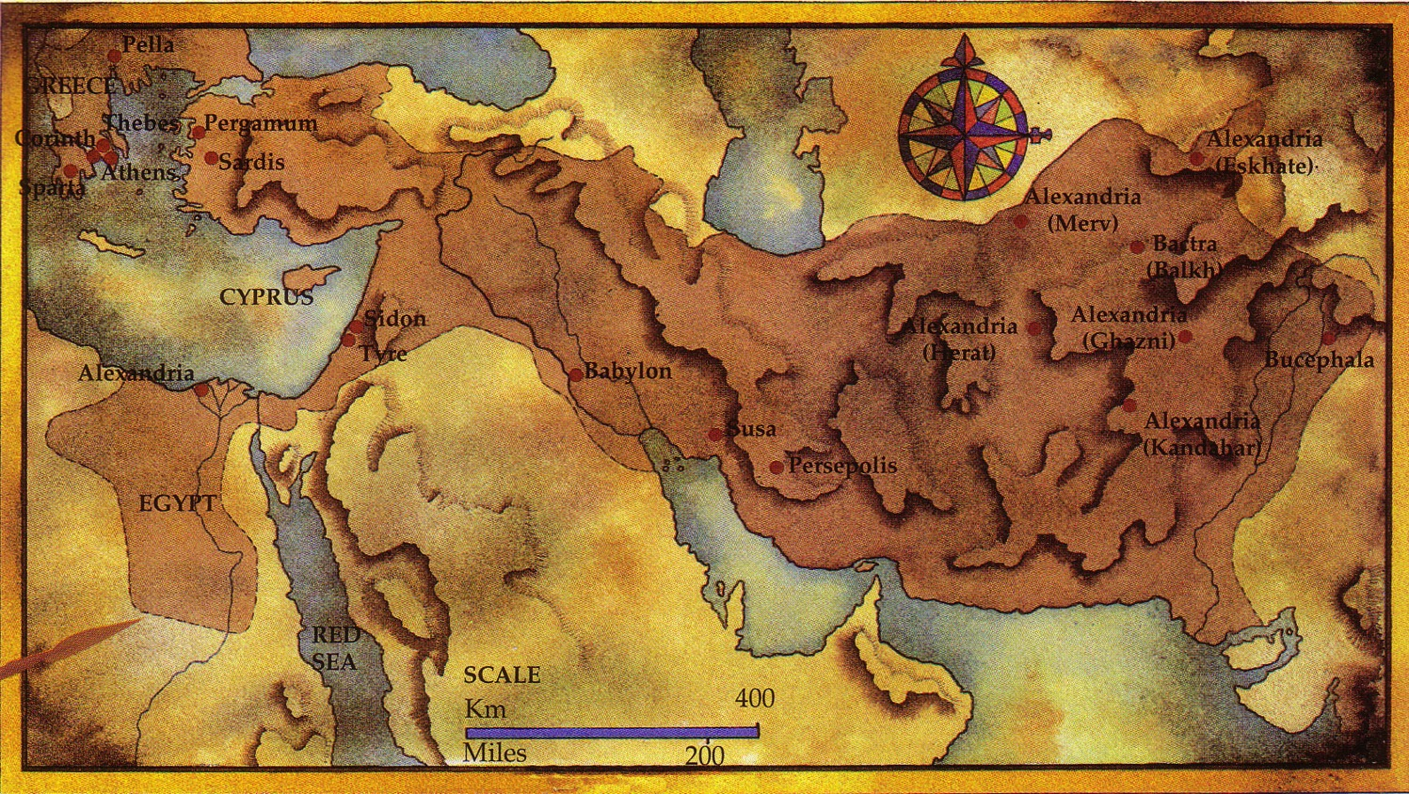
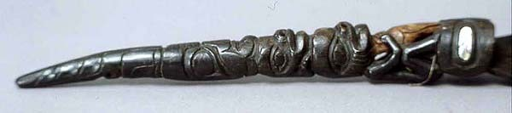
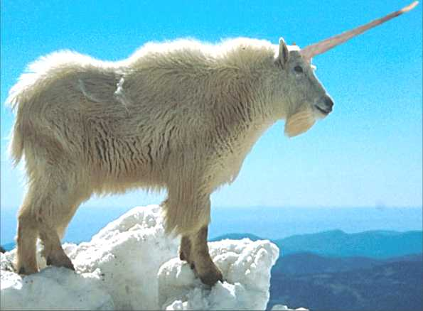
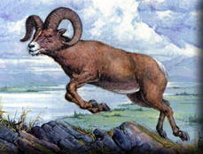
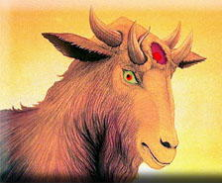
الكبش والتيس (دانيال 8)
557
Notes:
Daniel sees a vision of a goat defeating a ram but being replaced by four horns with one gaining power and desecrating the temple (8:1-14).

Slide 45
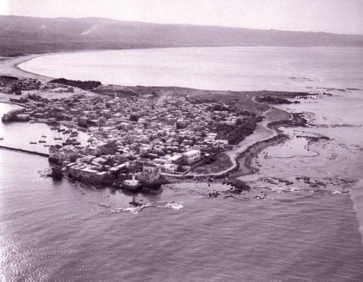
غزوات الإسكندر
557
Notes:
The goat (Alexander the Great) over the ram (Medo-Persia) will lead to the Seleucid Antiochus IV desecrating the temple like Antichrist (8:15-26; cf. 9:27).

Slide 46
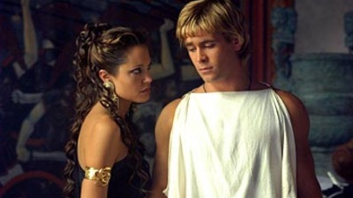
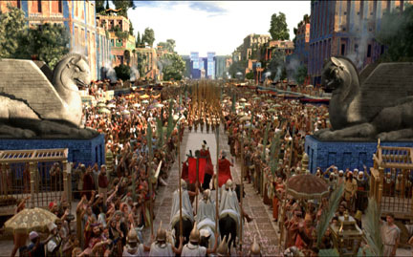
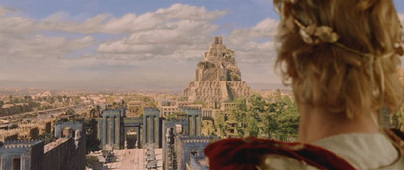
سقوطه
بسبب الكبرياء
الرغبة بالعبادة
الخمر
النساء
الأغاني

Slide 47
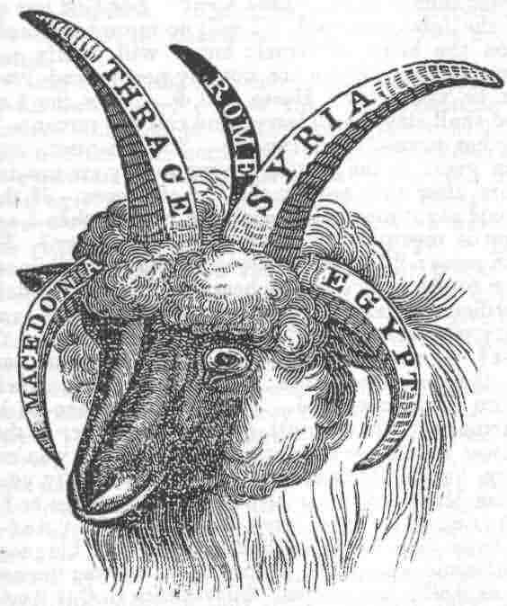
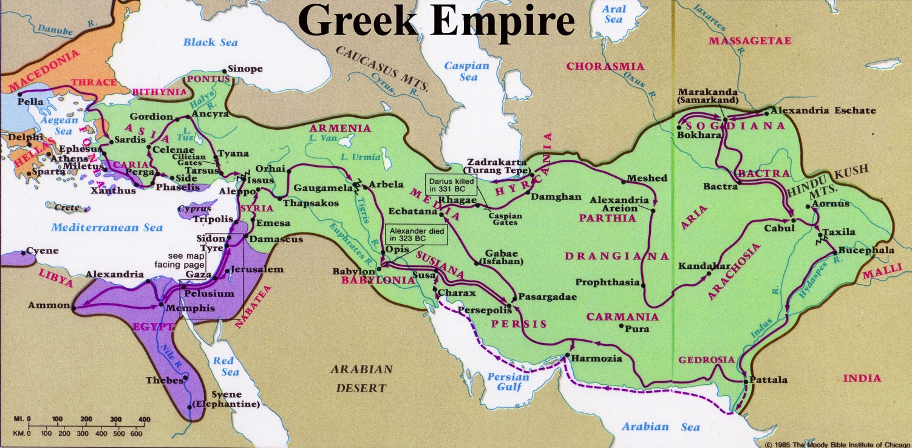
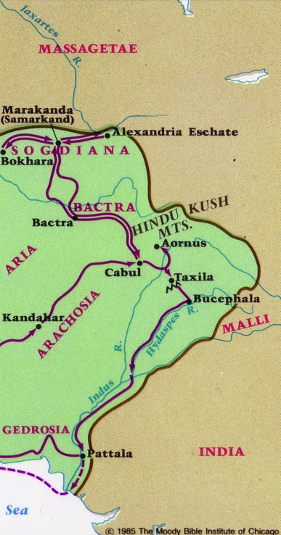
بعد الإسكندر
557
الإمبراطورية اليونانية
كاساندر
ليسيماكوس
البطالمة
السلوقيين
والتيس العافي ملك اليونان والقرن العظيم الذي بين عينيه هو الملك الأول وإذ انكسر وقام أربعة عوضاً عنه فستقوم أربع ممالك من الأمة ولكن ليس في قوته
(دانيال 8: 21-22)
Notes:
God amazingly predicted Greek history 300 years in advance.

Slide 48
دانيال 9
نبوات في 600 ق.م
عن موت المسيح
بتاريخ 3 نيسان 33 م

Slide 49
الإصحاح 9
دانيال
نبوي 2-12
عبري
الأمم 2-7
إسرائيل 8-12
آرامي
عبري
تفسير
مستعلم
1 شخصي
2 التمثال
3 الصنم
4 الشجرة
6 الأسود
5 اليد
7 الوحوش
9 الصلاة
8 القرون
605-536 ق.م
دينونة
تعزية
يحكم الله العالم
Notes:
Nebuchadnezzar recognized God's sovereignty in his dream of the destruction of a statue revealed by Daniel (Dan 2).

Slide 50
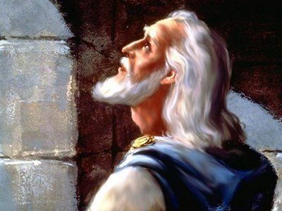
ملخص الإصحاح 9
539
صلاة دانيال : كم مدتها ؟ (9: 1-19)
Notes:
The nearness of restoration compelled Daniel to confess God’s just judgment of Israel's sins and ask God to restore Jerusalem’s temple (9:3-19).

Slide 51

رقم
٣٢٧
الكمال
الخلق تك ٢:٢
المطر تك ٧: ٤
السبت خر٢٠: ١٠
أريحا يش ٦: ٤
الأبناء أي ٢: ١؛ را ٤: ١٥
النبوة دا ٩: ٢٤
الغفران مت ١٨: ٢١

Slide 52
قبل إغلاق الستارة (9: 24)
540
سبعون أسبوعاً قضيت على شعبك وعلى مدينتك المقدسة
1. تكميل المعصية
2. تتميم الخطايا
3. كفارة الإثم
4. يؤتى بالبر الأبدي
5. ختم الرؤيا والنبوة و
6. مسح قدوس القدوسين
الضيقة
الألفية
لم تتم هذه الأمور في القرن الأول
لهذا فإن الأسابيع السبعين لها تتميم مستقبلي
Notes:
Gabriel brought to Daniel the 70 "sevens" vision where God revealed that the full restoration would need Messiah to come twice (9:20-27).

Slide 53

إسرائيل دائماً تعني نسل يعقوب العرقي (9: 1-5)
155ف
لأن ليس جميع الذين من إسرائيل هم إسرائيليون
(9: 6)
إسرائيل ترتبط بالأمم المؤمنين
= ليس كل اليهود يؤمنون

Slide 54
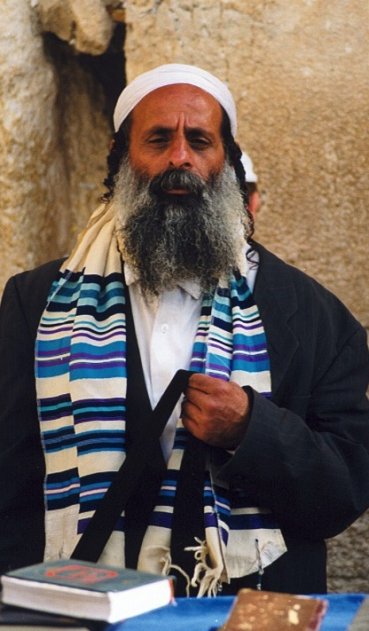
وهكذا سيخلص جميع إسرائيل (رومية ١١ : ٢٥-٢٧)
155w
25 فإني لست أريد أيها الإخوة أن تجهلوا هذا السر لئلا تكونوا عند أنفسكم حكماء: أن القساوة قد حصلت جزئيا لإسرائيل إلى أن يدخل ملؤ الأمم 26 وهكذا سيخلص جميع إسرائيل. كما هو مكتوب: سيخرج من صهيون المنقذ ويرد الفجور عن يعقوب 27 وهذا هو العهد من قبلي لهم متى نزعت خطاياهم».
Notes:
NS-06-Rom9-13-slide 50
NS-22-Rev13-19-slide 53

Slide 55

70 أسبوعاً في دانيال 9: 25-27
551
المرسوم
المسيح
69 أسبوع= 483 سنة
7 أسابيع + 62 أسبوع
أسبوع
= 7 سنوات
25 فاعلم وافهم أنه من خروج الأمر لتجديد أورشليم وبنائها إلى المسيح الرئيس سبعة أسابيع واثنان وستون أسبوعاً يعود ويبنى سوق وخليج في ضيق الأزمنة 26 وبعد اثنين وستين أسبوعاً يقطع المسيح وليس له وشعب رئيس آت يخرب المدينة والقدس وانتهاؤه بغمارة وإلى النهاية حرب وخرب قضي بها
(دا 9: 25-26)
Notes:
Gabriel brought to Daniel the 70 "sevens" vision where God revealed that the full restoration would need Messiah to come twice (9:20-27).

Slide 56
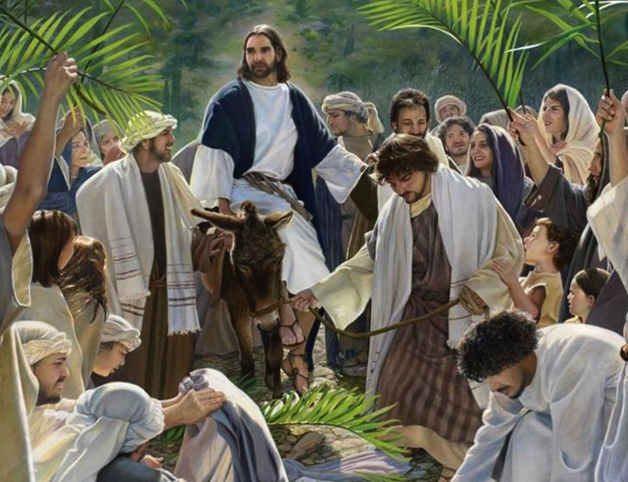
الدخول الإنتصاري
المسيح يأتي
زك 9: 9
دا 9: 25
30 آذار 33 م
Notes:
Gabriel told Daniel that the Messiah would come 173,880 days after the decree of Artaxerxes. This works out to be on 30 March AD 33 when Jesus came into Jerusalem to present himself as Israel’s king— the most specific fulfillment of Bible prophecy in the Bible!

Slide 57
4 آراء حول الـ 70 أسبوعاً
554
إرميا 25: 11- 12
605/ 586 ق. م
مرسوم كورش
538 ق. م.
مرسوم أرتحشستا 2
444 ق. م.
إعادة بناء أورشليم
395 ق. م
مقتل
أونيا
171 ق. م
تدنيس أنطيوخس
167 ق. م
إعادة تكريس الهيكل
164 ق. م
موت المسيح
33 ميلادي
تيطس يدمر الهيكل
70 ميلادي
عصر الكنيسة
7 سنوات الضيقة
الملكوت الألفي
نقديّة
7 أسابيع
62 أسبوعًا
1 أسبوع
رمزية
7 أسابيع
62 أسبوعًا
1 أسبوع
مسيانيّة
7 أسابيع
62 أسبوعًا
1 أسبوع
ما قبل الألفية
7 أسابيع
62 أسبوعًا
1 أسبوع

Slide 58
1. النظرة النقدية
555
إر 25: 11-12
605-586 ق.م
مرسوم
كورش
538 ق.م
مقتل
أونياس
171 ق.م
تدنيس
أنطيوخس
167 ق.م
إعادة
تكريس
الهيكل
164 ق.م
الإنتقاد
7 أسابيع
62 أسبوع
أسبوع واحد
انتقاد النظرة النقدية :
  تضيف الأسابيع ما يصل إلى 422 أو 441 عاماً (وليس 490)
  لم يكن أنطيوخس شخصية مسيحية
  لم يقطع أنطيوخس الرابع عهداً مع إسرائيل
  يُنظر إلى النبوة فقط على أنها تنبؤ خيالي

Slide 59
2. وجهة النظر الألفية الرمزية
555
مرسوم كورش
538 ق. م
مرسوم أرتحشستا 2
444 ق. م
عصر الكنيسة
7 سنوات الضيقة
الرمزية
7 أسابيع
62 أسبوعًا
1 أسبوع
الـ 70 كفترة غير محددة – لقيادة الناس إلى الخلاص
السبعة علامة العمل الإلهي – وترمز إلى الإكتمال
  السنوات السبع الأولى تبدأ بمرسوم كورش (538 قبل الميلاد)
  الـ 62 أسبوعًا = الكرازة بالإنجيل
  الأسبوع الأخير = مُلك ضد المسيح وفقد المسيح نفوذه
  الـ 70 سنة تنتهي بالمجئ الثاني للمسيح

Slide 60
2. وجهة النظر الألفية الرمزية
555
مرسوم كورش
538 ق. م
مرسوم أرتحشستا 2
444 ق. م
عصر الكنيسة
7 سنوات الضيقة
الرمزية
7 أسابيع
62 أسبوعًا
1 أسبوع
تعليقات حول وجهة النظر الرمزية
  الـ 70 * 7 هي لجميع الناس، وليست حصرية لإسرائيل
  تعليقات على تفاصيل العناصر النبوية
  مرسوم كورش – الأقرب إلى زمن صلاة دانيال

Slide 61
3. وجهة النظر المسيانية/التاريخية
555
مرسوم كورش
538 ق. م
مرسوم أرتحشستا 2
444 BC
موت المسيح
33 ميلادي
تيطس يدمر أورشليم
70 ميلادي
المسيانية
7 أسابيع
62 أسبوعًا
1 أسبوع
7 أسابيع تبدأ من مرسوم كورش
62 أسبوعًا تنتهي عند المجيء الأول للمسيح (9: 26 يحدث بعد ذلك)
الأسبوع الأخير – موت المسيح أبطل الذبيحة
خراب أورشليم سنة 70 ميلادي
  رفض الفجوة المشار إليها وبعد وانتهاؤه بِغمارة وإلى النهاية في دانيال 9: 26
  الرئيس الأخير لا يُنظر إليه على أنه ضد المسيح بل على أنه المسيح
  يرى أن متى 24: 15 قد تحقق في عام 70 ميلادي (ثم كتب متى عنها)

Slide 62
3. وجهة النظر المسيانية/التاريخية
555
مرسوم كورش
538 ق. م
مرسوم أرتحشستا 2
444 ق. م
موت المسيح
33 ميلادي
تيطس يدمر أورشليم
70 ميلادي
المسيانية
7 أسابيع
62 أسبوعًا
1 اسبوع
نقد وجهة النظر المسيانية
  - تفسير العهد (عب 8: 13) والخراب (دا 9: 25- 26)
  - لا يوجد ذكر لضد المسيح في رؤيا 13: 5 الذي سيملك 42 شهرًا
  - في 2 تس 2: 4 يقول أن ضد المسيح (وليس المسيح) سيجلس في هيكل الله كإله
  - ومع ذلط، يرى يونغ أن الآيات 11: 40- 44 تشير إلى ضد المسيح (يونغ، 248، 251).

Slide 63
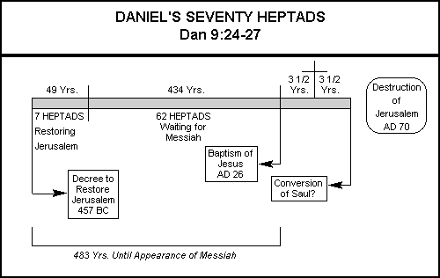
وجهة نظر جيمس إي. سميث المسيانية
المشاكل؟
الشخص الذي يبطل الذبيحة (دانيال 9: 27) ويدنس الهيكل أيضًا (راجع 2 تس 2: 4؛ رؤيا 13: 5)
الأنبياء الكبار
(مطبعة جامعة جوبلن، ميسوري 1995)
النسخة الألكترونية المخطط البياني 22
Notes:
التاريخ الفعلي للمرسوم كان سنة 444 قبل الميلاد
لم يقطع المسيح عهدًا مع إسرائيل عند معموديته
(راجع دانيال 9: 27)

Slide 64
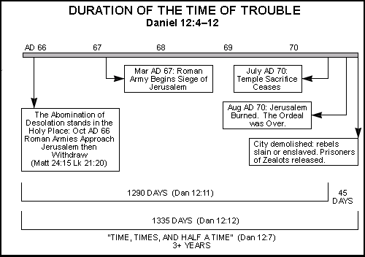
وجهة نظر جيمس إي. سميث المسيانية
المشاكل؟
لم يزد السفر والمعرفة بشكل كبير في ستينيات القرن الميلادي الأول (دا 12: 4).
لم يقف أي رجس في الهيكل عام 66 ميلادي.
الأنبياء الكبار
(مطبعة جامعة جوبلن، ميسوري 1995)
النسخة الألكترونية المخطط البياني 22

Slide 65
4. وجهة النظر ما قبل الألفية
555
إرميا 25: 11- 12
605/
586ق. م
مرسوم كورش
538 ق. م
مرسوم أرتحشستا 2
444 ق. م
إعادة بناء أورشليم
395 ق. م
مقتل أونيا
171 ق. م
تدنيس أنطيوخس
167 ق. م
إعادة تكريس الهيكل
164 ق. م
موت المسيح
33 ميلادي
تيطس يدمر أورشليم
70 ميلادي
عصر الكنيسة
7 سنوات الضيقة
الملكوت الألفي
ما قبل الألفية
7 أسابيع
62 أسبوعًا
1 أسبوع
الـ 7 أسابيع تبدأ من عام 444 قبل الميلاد في مرسوم أرتحشستا إلى نحميا
الـ 62 أسبوعًا تنتهي بالدخول الانتصاري للمسيح
الفجوة = عصر الكنيسة = أزمنة الأمم (لاحظ نبؤة يسوع في لوقا 21: 24)
الأسبوع الأخير = 7 سنوات الضيقة

Slide 66
أسابيع دانيال السبعون
551
المسيح
المرسوم
69 أسبوع = 483 سنة
7 اسابيع 62 أسبوع
1 أسبوع
= 7 سنوات
444 ق.م – 395 ق.م
395 ق.م – 33م

Slide 67
أسئلة حول وجهة النظر ما قبل الألفية
555
ما هو المرسوم المذكور في 9: 25؟ أربعة خيارات:
  (1) مرسوم كورش لإعادة بناء الهيكل (2 أخ 36: 22-23؛ عز 1: 1- 4؛ 6: 1- 5)
  (2) مرسوم داريوس الذي يؤكد على مرسوم كورش (عز 6: 6-12)
  (3) مرسوم أرتحشستا الأول (عز 7: 11- 26)
  (4) مرسوم أرتحشستا الثاني المعطى إلى نحميا يخوله بإعادة بناء المدينة (نح 2: 1- 8)
لماذا نعتبر أن المرسوم هو مرسوم أرتحشستا الثاني في عامه العشرين (444 ق. م)؟ ذلك لأن نحميا 2: 12-17 صوّر أورشليم في حالة خراب في ذلك الوقت.

Slide 68
أزمنة الأمم (لوقا 21: 24)
106
أزمنة الأمم
لوقا 21: 24
مملكة
يهوذا
فترة الإسترداد
القرون الأربعة
بين العهدين
فترة الكنيسة
أعمال 15: 14-18
رومية 11: 25
عرش
الرب
إر 3: 17
أش 62: 6-7
586 ق.م
70 م
بابل
فارس
اليونان
روما
538 ق.م
333 ق.م
63 ق.م
بين أمم كثيرة
غربت شمسها إذ بعد نهار (إر 15: 9)
من أجل أنهم تركوا عهد الرب إلههم (إر 22: 8-9)
2 مل 25: 8-12
إر 15: 4، 22: 29-30، 30: 24
حز 10: 4، 28، 11: 22-25، 14: 22-23
حز قيال 6: 8
هوشع 3: 4-5
هوشع 8: 8
عاموس 9: 8-9
إرميا 31: 35-37
إرميا 46: 27-28
إرميا 51: 5
أقيم الكلمة الصالحة التي تكلمت بها إلى بيت إسرائيل و إلى بيت يهوذا
إرم 33: 7-14
أش 4: 2-6
حز 43: 1-9
زك 2: 10-13
زك 8: 1-8
مقتبس من ريموند لودويجسون، مسح نبوة الكتاب المقدس
Notes:
Common Arabic-325
OS-27-Daniel-21, 384
LC-08-Preparation for the Death of the King-24
NS-03-Luke13-24-slide 137

Slide 69
دانيال 9: 25-27
86 ب-د
25 فاعلم و افهم أنه من خروج الأمر لتجديد أورشليم و بنائها إلى المسيح الرئيس سبعة أسابيع و اثنان و ستون أسبوعاً يعود و يبنى سوق و خليج في ضيق الأزمنة و بعد اثنين و ستين اسبوعاً يقطع المسيح و ليس له و شعب رئيس آت يخرب المدينة و القدس و انتهاؤه بغمارة و إلى النهاية حرب و خرب قضي بها و يثبت عهداً مع كثيرين في أسبوع واحد و في وسط الأسبوع يبطل الذبيحة و التقدمة و على جناح الأرجاس مخرب حتى يتم و يصب المقضي على المخرب

Slide 70


التقويم اليهودي
553
360 يومًا في السنة
69 أسبوعًا من 483 سنة = 476 سنة شمسية
صدور المرسوم في 5 آذار عام 444 ق.م. إلى وقت قطع المسيح بقي قائمًا إلى 3 نيسان عام 33 ميلادي. هذا يجعل دخول المسيح الإنتصاري في 30 آذار عام 33 ميلادي.
قارن 9: 27 مع رؤيا 13: 5، 14- 15.

Slide 71
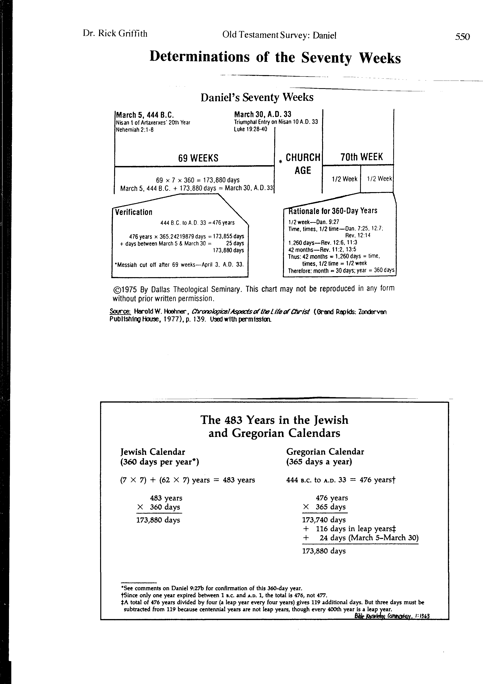
قرارات السبعين أسبوعًا
85
هارولد هوينر، الجوانب التاريخية لحياة المسيح

Slide 72
قرارات السبعين أسبوعًا
85
هارولد هوينر، الجوانب التاريخية لحياة المسيح

Slide 73
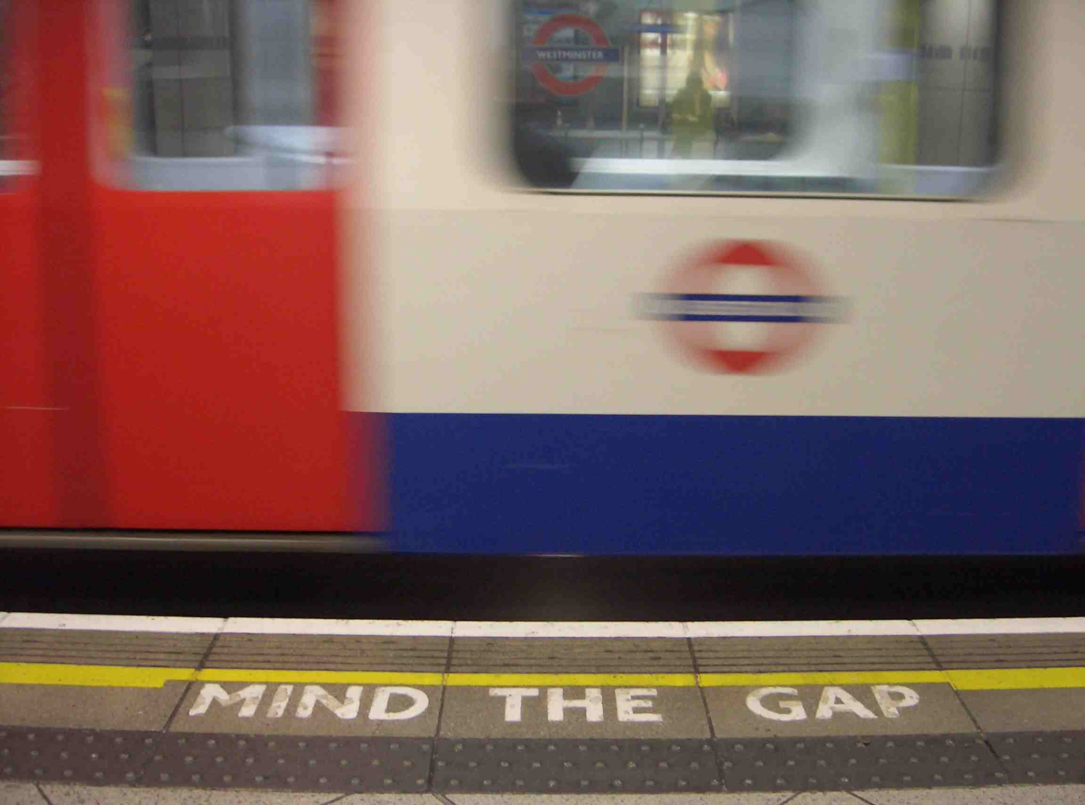

Mind the Gap

Slide 74
لماذا الفجوة؟
82
ستة أسباب
لماذا يجب أن يكون هناك فجوة
بين نهاية الأسبوع الـ 69 وبداية
الأسبوع الـ 70؟
الممسوح
المرسوم
69 سبعة = 483 سنة
7 سبعات 62 سبعة
سبعة واحدة
= 7 سنوات
444 قبل الميلاد
- 395 قبل الميلاد
395 قبل الميلاد
- 33 بعد الميلاد
Notes:
للحصول على تفسير تدبيري لكل من هذه العبارات الست، راجع المخطط التفسيري لدانيال 9: 24 في الصفحات السابقة.

Slide 75
لماذا الفجوة؟
540
552a
83
السبب (أ)
ستة أسباب
لم يكن من الممكن تحقيق النبوات الستة في دانيال 9: 24 عند المجيء الأول للمسيح.
هذه النبوات لا تتعلق بالكنيسة بل بإسرائيل.
هل انتهت إسرائيل من خطيتها (24 أ)؟ كلا.
هل كان لإسرائيل كفارة عن خطاياها (24 ب – ت)؟ كلا.
هل رأت إسرائيل البر الأبدي (24 ث)؟ كلا.
لا يزال بولس يرى أن هذا هو المستقبل بالنسبة لإسرائيل (رومية 11: 25- 27).
هل بلغت الرؤية والنبوة ذروتها (24 ج)؟ كلا.
هل تم مسح قدوس القدوسين بعد (24 ح)؟ كلا.
* على الرغم من أن عبارة قدوس القدوسين قد تم تفسيرها لتعني مسحة المسيح (مثل يونغ، نبوة دانيال، 210) ألا أن هذه الكلمات التقنية تترجم دائمًا في العهد القديم على أنها قدس الأقداس المرجع الواضح هو تكريس الهيكل الألفي (راجع حزقيال 40 – 46).
Notes:
للحصول على تفسير تدبيري لكل من هذه العبارات الست، راجع المخطط التفسيري لدانيال 9: 24 في الصفحات السابقة.

Slide 76
قبل إغلاق الستارة (9: 24)
540
سبعون أسبوعاً قضيت على شعبك وعلى مدينتك المقدسة
1. تكميل المعصية
2. تتميم الخطايا
3. كفارة الإثم
4. يؤتى بالبر الأبدي
5. ختم الرؤيا والنبوة و
6. مسح قدوس القدوسين
الضيقة
الألفية
لم تتم هذه الأمور في القرن الأول
لهذا فإن الأسبوع السبعين لها تتميم مستقبلي
Notes:
Gabriel brought to Daniel the 70 "sevens" vision where God revealed that the full restoration would need Messiah to come twice (9:20-27).

Slide 77
لماذا الفجوة؟
OTS 541
552a
83
السبب (ب)
ستة أسباب
تشير الكلمة الأولى في الآية 26 بعد" (וְאַחֲרֵ֤י) إلى وجود فجوة. تحدث هذه
الفجوة بعد ذروة الأسبوع التاسع والستين من قطع المسيح وعند صلبه بعد دخوله الإنتصاري.
عصر الكنيسة:
"وَٱنْتِهَاؤُهُ بِغَمَارَةٍ،
وَإِلَى ٱلنِّهَايَةِ حَرْبٌ
وَخِرَبٌ قُضِيَ بِهَا."
(9: 26 ب)
موت المسيح
33 ب. م.
تيطس يدمر
الهيكل
70 ب. م.
7 سنوات
الضيقة
7 أسابيع
62 أسبوعًا
1 أسبوع
ترى المدرسة التاريخية التقليدية أن معمودية المسيح تنهي الـ 69 أسبوعاً وأن موته في منتصف الأسبوع الـ 70. إذا كان الأمر كذلك فعلى النص أن يقرأ أن قطع المسيح سيكون أثناء أو في منتصف الأسبوع السبعين. ومع ذلك تقول الآية 26 أنه يجب أن تحدث عدة أحداث قبل بداية الأسبوع السبعين كدمار أورشليم وحروب عديدة.

Slide 78
دانيال 9: 25-27
86 ب-د
25 فاعلم وافهم أنه من خروج الأمر لتجديد أورشليم وبنائها إلى المسيح الرئيس سبعة أسابيع واثنان وستون أسبوعاً يعود ويبنى سوق وخليج في ضيق الأزمنة وبعد اثنين وستين اسبوعاً يقطع المسيح وليس له وشعب رئيس آت يخرب المدينة والقدس وانتهاؤه بغمارة وإلى النهاية حرب وخرب قضي بها ويثبت عهداً مع كثيرين في أسبوع واحد وفي وسط الأسبوع يبطل الذبيحة والتقدمة وعلى جناح الأرجاس مخرب حتى يتم ويصب المقضي على المخرب

Slide 79
لماذا الفجوة؟
OTS 541
552a
83
السبب (ت)
ستة أسباب
قد تبدو فكرة الفجوات غريبة بالنسبة لعقل القرن الحادي والعشرين، لكن هذا لم يكن صحيحًا بالنسبة للعقلية اليهودية.
على سبيل المثال يسجل إشعياء 61: 1- 2 مجيئي المسيح في سياق واحد. لقد اقتبس المسيح هذا الجزء من المقطع المتعلق بمجيئه الأول في لوقا 4: 18- 19 وبذلك يكشف أن تباعدًا في سنوات عديدة يظهر.
وفيما يتعلق بالعقلية اليهودية يلاحظ غاندري أن إمكانية وجود فجوة بين التسعة والستين أسبوعاً والسبعين أسبوعاً قد تم تحديدها من خلال ظاهرة العهد القديم المقبولة جيدًا للمنظور النبوي حيث لم يتم إدراك الفجوات كتلك الموجودة بين المجيئين الأول والثاني. (روبرت هـ. غاندري، الكنيسة والضيقة، جراند رابدز: زوندرفان، 1973، 190).
Notes:
للحصول على تفسير تدبيري لكل من هذه العبارات الست، راجع المخطط التفسيري لدانيال 9: 24 في الصفحات السابقة.

Slide 80
لماذا الفجوة؟
OTS 541
552a
83
السبب (ث)
ستة أسباب
الشخص الذي يؤكد العهد في دانيال 9: 27 لا يمكن أن يكون المسيح.
هو في هذه الآية ينظر إلى رئيس آتٍ في الآية السابقة (تيطس في عام 70 ميلادي) باعتباره كسابقتها.
أيضًا لو كان المسيح هو مثبت العهد إذًا ما هو العهد الذي أكده ثم نقضه؟ بالتأكيد ليس العهد الجديد.
Notes:
هذا المنظور العهدي وجد مؤخرًا دعمًا من قبل ميرديث ج. كلاين، في "عهد الأسبوع السبعين،" في الناموس والأنبياء. أعدت دراسات العهد القديم تكريمًا لأزوالد طومسون أليس، تحرير بقلم: جون. هـ. سكيلتون (نوتلي، نيوجيرسي، 1974) 452 – 69، وخاصة الصفحات 461 – 469؛ مقتبس من قبل هوهنر، 132.

Slide 81
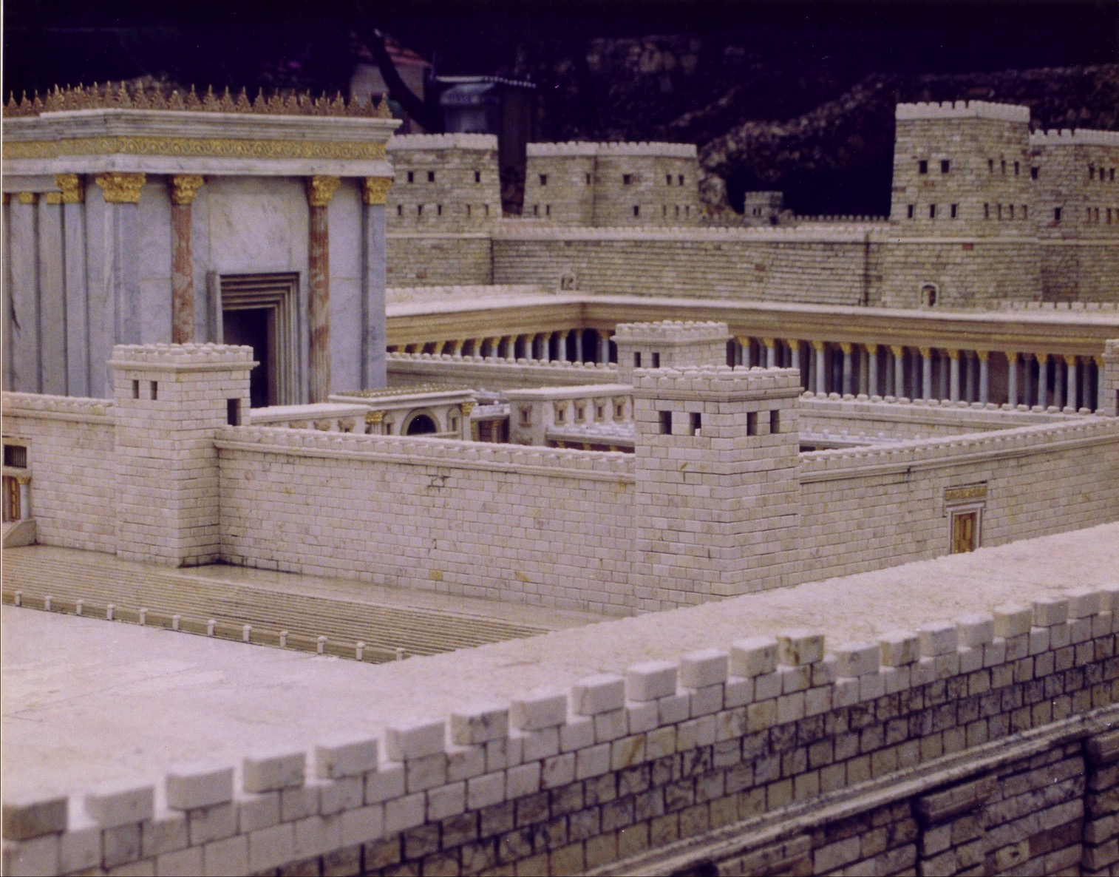
بقي الهيكل قائماً حتى عام 70 ميلادي

Slide 82
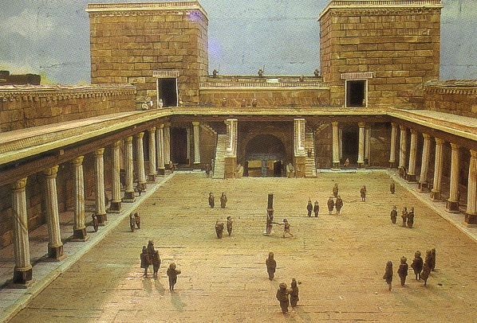
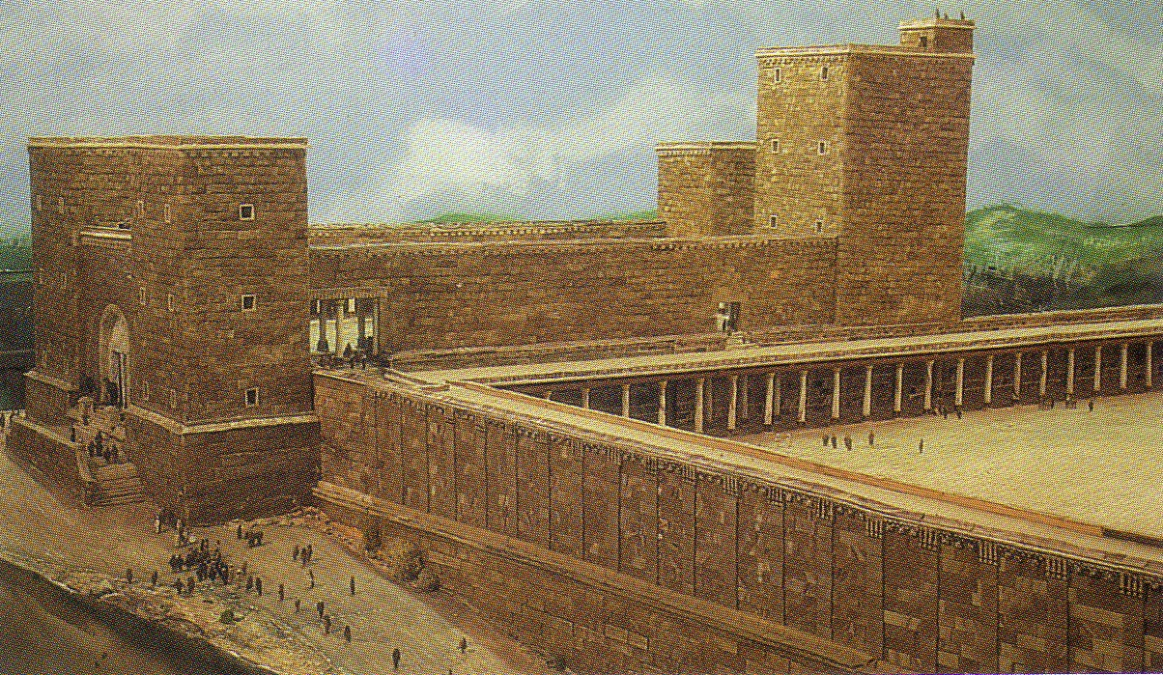
تسوية قلعة أنطونيا

Slide 83
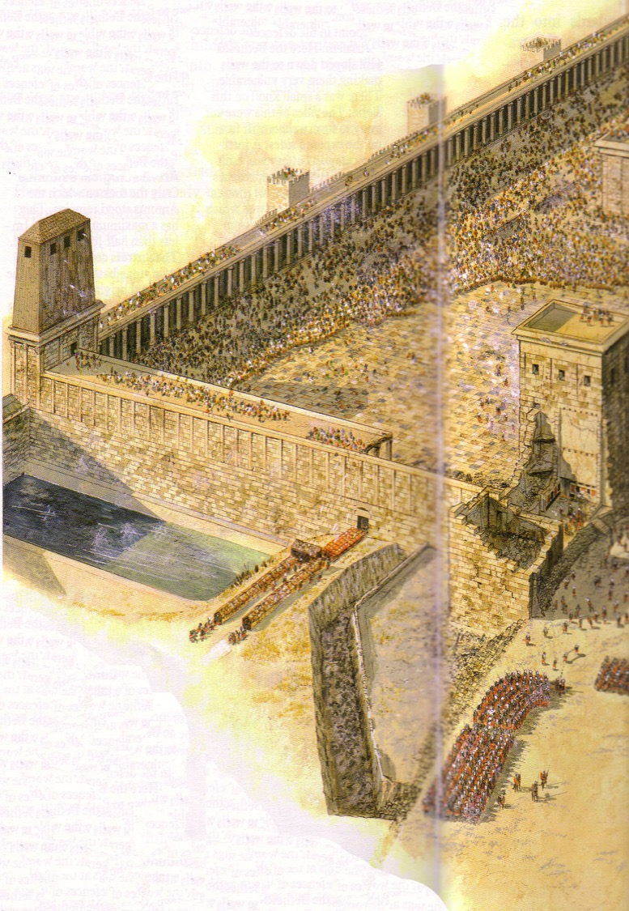
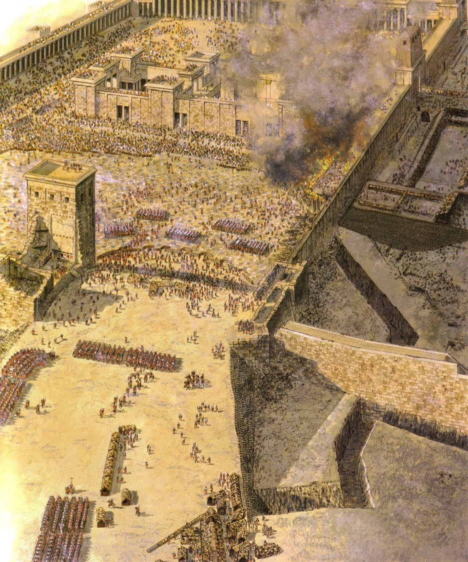
تم مهاجمة الهيكل من قبل تيطس
رئِيسٍ آتٍ يُخْرِبُ ٱلْمَدِينَةَ وَٱلْقُدْسَ
(9: 26)
أيلول عام 70 ميلادي

Slide 84
لماذا الفجوة؟
OTS 541
552a
83
السبب (ج)
ستة أسباب
بما أن موت المسيح لم يُبطل الذبيحة والتقدمة (دانيال 9: 27) فيجب أن يكون هناك فجوة بين الأسبوعين الـ 69 والـ 70.
استمر اليهود في نظام الذبائح حتى أوقف الله ممارساتهم الكريهة عندما دمّر تيطس الهيكل عام 70 ميلادي.

Slide 85
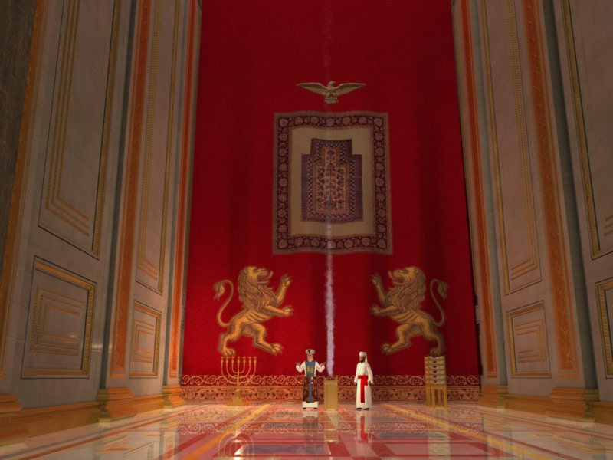
حجاب الهيكل

Slide 86
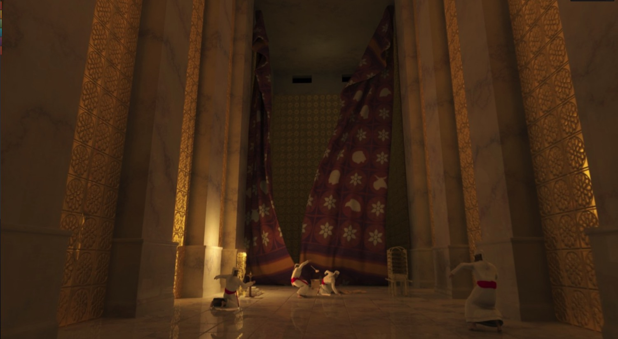
انشقّ حجاب الهيكل (متى 27: 51)
يجب أن يكون قد تم حياكته في الفترة من 33 إلى 70 ميلادي

Slide 87
لماذا الفجوة؟
OTS 541
552a
83
السبب (ح)
ستة أسباب
النبوات الموازية بها أيضًا فجوة:
قال يسوع في متى 24: 15 أن رجسة الخراب ستحدث بعد خدمته الأرضية.
إن الشخص المخرّب المذكور في دانيال 9: 27 له أوجه تشابه مدهشة مع المخرّب المستقبلي المذكور في دانيال 7: 25؛ ورؤيا 12، 13، 19.
إن الأحداث في النصف الثاني من الأسبوع السبعين (دانيال 9: 27 ب) ترتبط بأحداث النصف الأخير من فترة الضيقة المستقبلية في رؤيا 13: 4، 6، 12، 14- 15.

Slide 88
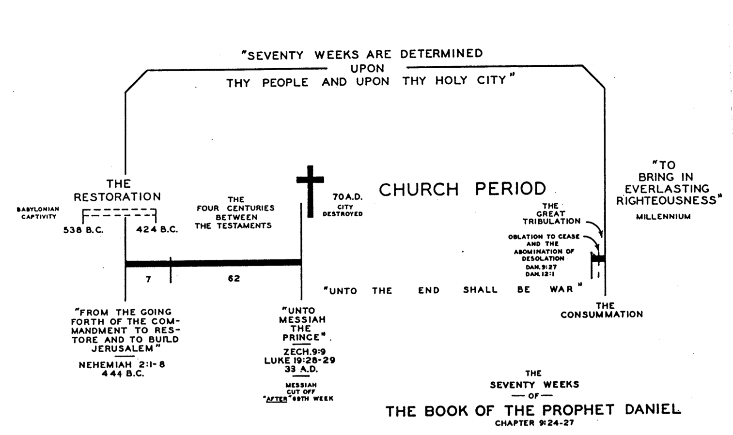
السبعون أسبوعاً في دانيال
(دانيال ٩: ٢٤-٢٧)
٣٣٢
R. Ludwigson, A Survey of Bible Prophecy (Grand Rapids: Zondervan, 1975), 49
٦٩ اسبوعا
٤٤٤ ق.م
٣٣ م
Notes:
OS-27-Daniel-404
NS-27-Rev1-2-slide 168

Slide 89

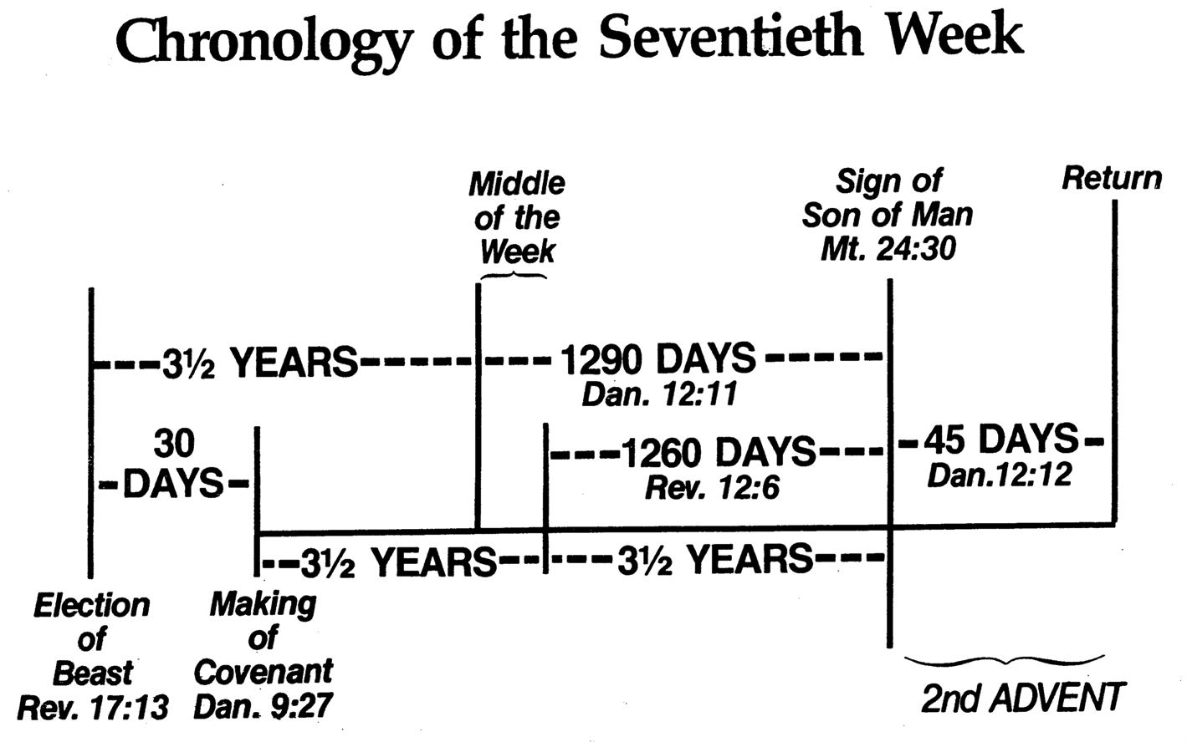
التسلسل الزمني للسبعين أسبوعاً
333
556
مقتبسة من ج. دوايت بنتيكوست/ كلية دالاس اللاهوتية، 1988
منتصف الأسبوع
علامة ابن الإنسان
مت 24: 30
اكتمال رجوع المسيح
3 سنوات و
نصف
1290 يوم
دا 12: 11
30 يوم
30 يوم
1260 يوم
45 يوم
رؤ 11: 3، 12: 6
دا 12: 12
3 سنوات و
نصف
3 سنوات و
نصف
استعلان الوحش
رؤ 17: 13
إقامة المعاهدة
دا 9: 27أ
نقض المعاهدة
دا 9: 27ب
الضيقة العظيمة
المجيء الثاني
الضيقة
و يثبت عهداً مع كثيرين في أسبوع واحد و في وسط الأسبوع يبطل الذبيحة و التقدمة و على جناج الأرجاس مخرب حتى يتم و يصب المقضي على المخرب (دا 9: 27)
Notes:
___
BE-27-Daniel-94
OS-27-Daniel-405
NS-22-Rev7-12-slide 99

Slide 90
الإصحاح 9
دانيال
نبوي 2-12
عبري
الأمم 2-7
إسرائيل 8-12
آرامي
عبري
تفسير
مستعلم
1 شخصي
2 التمثال
3 الصنم
4 الشجرة
6 الأسود
10 رسالة
5 اليد
7 الوحوش
9 الصلاة
8 القرون
605-536 ق.م
دينونة
تعزية
يحكم الله العالم

Slide 91
دانيال 11
نبوات في 600 ق.م عن الحكام اليونانيون ما بين 323-150 ق.م

Slide 92
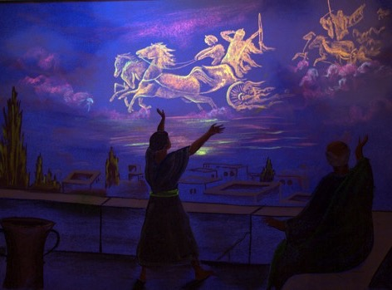
الإصحاح 11
542
معاينة تاريخ ما بين العهدين و الأزمنة النهائية
تاريخ ما بين العهدين – 11: 1-35 يحتوي على أكثر من 100 نبوة عن الإمبراطورية الفارسية واليونانية من الإسكندر الأكبر حتى أنطيوخس الرابع الذي يحارب أرض إسرائيل
تاريخ الأزمنة النهائية – 11: 36-45 يتنبأ عن اعتداءات ضد المسيح الأخيرة على إسرائيل

Slide 93
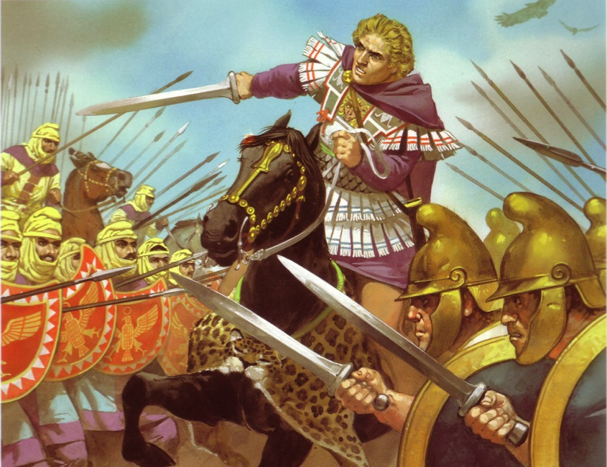
سيطرة اليونان على إسرائيل
60
الإسكندر الأكبر
الصراع على السيادة
تطورات الإمبراطورية الهيلينية

Slide 94
بعد الإسكندر
557
الإمبراطورية اليونانية
كاساندر
ليسيماكوس
البطالمة
السلوقيين
والتيس العافي ملك اليونان والقرن العظيم الذي بين عينيه هو الملك الأول وإذ انكسر وقام أربعة عوضاً عنه فستقوم أربع ممالك من الأمة ولكن ليس في قوته
(دانيال 8: 21-22)
Notes:
God amazingly predicted Greek history 300 years in advance.

Slide 95
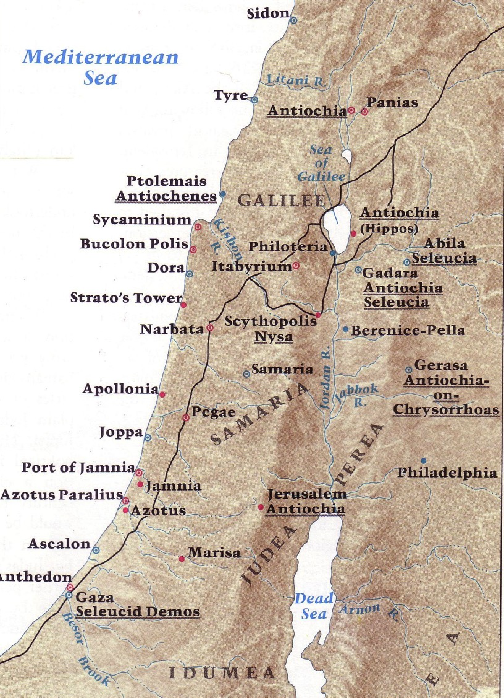
المدن اليونانية في فلسطين
180

Slide 96
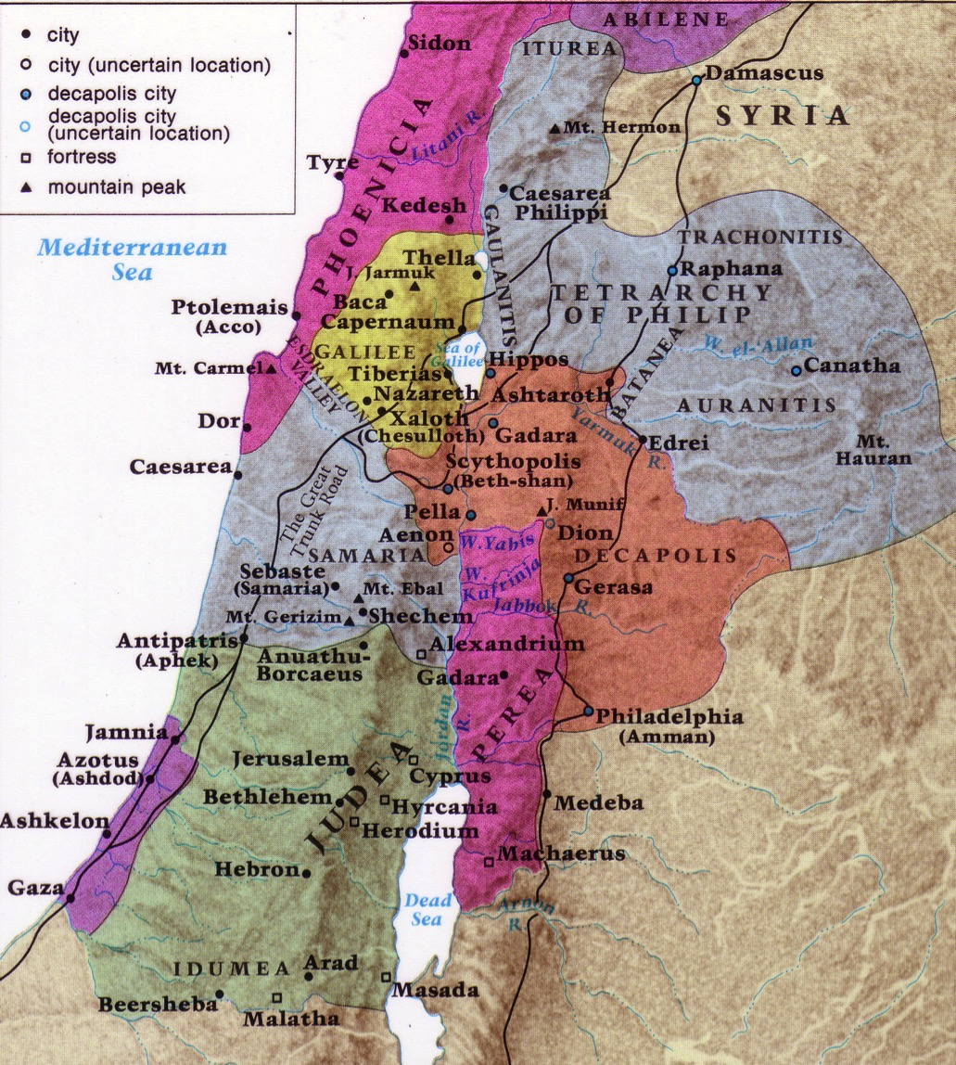
حدود إسرائيل في العهد الجديد
180

Slide 97


إسرائيل تحت سيطرة السلوقيين والبطالمة
63
سل ا م
س ي ف
بيتزل، الطبعة الأولى، 152
السلوقيون
البطالمة
Notes:
Greek rule over Israel fell into two distinct periods alliterated in English by P and S:
• Ptolemies ruled with Peace
• Seleucids ruled with the Sword
______________
NB-05-Politics 2 Ptolemies-20
OS-27-Daniel-503

Slide 98
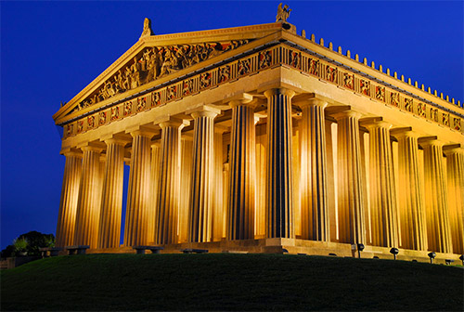
أهمية الحقبة اليونانية
62, 65, 95
البطالمة (301-198)
السلوقية (198-143)
الحرية الدينية
ظهور السنهدريم
الهيلينية المسالمة
اللغة اليونانية
الترجمة السبعينية
رئاسة الكهنوت
ظهور الحسيديم

Slide 99



أنطيوخس الرابع أبيفانس
65
دانيال ١١ : ٢٩-٣٠
29 وفي الميعاد يعود ويدخل الجنوب ولكن لا يكون الآخر كالأول 30 فتأتي عليه سفن من كتيم فييئس ويرجع ويغتاظ على العهد المقدس ويعمل ويرجع ويصغى إلى الذين تركوا العهد المقدس.

Slide 100





هلينة أورشليم
65
كانون أول 167 – كانون أول 164
الحانوكاه
المنارة
عيد الأنوار (تكريسي)
Notes:
Greek rule over Israel came to a height when Antiochus IV vented his anger at being defeated by Rome upon the Jews of Jerusalem.
• Jews had long considered the Torah sacred...
• But Antiochus prohibited Scripture readings.
• He even sacrificed a pig on the Jerusalem altar to desecrate it.
• For three years, the temple became a pagan altar (Dec 167-Dec 164).
• Finally, Jews took back the temple when the one-day supply of lampstand oil miraculously lasted 8 days!
• This led to victory over the Greeks and the commemoration of their victory with 8 lampstand arms (hanukkiah) instead of the normal 7-branched menorah.
• Each December, Jews celebrate their victory at the Feast of Lights or Dedication (or Rededication) to remember their oppression by the Greeks.
_______________
ES-29-Antisemitism-28
NB-05-Politics2 Ptolemies to 63 BC (Pompei)-23
OS-27-Daniel-496, 506

Slide 101
أهمية الحقبة اليونانية
62, 65, 95
البطالمة (301-198)
السلوقية (198-143)
الحرية الدينية
ظهور السنهدريم
الهيلينية المسالمة
اللغة اليونانية
الترجمة السبعينية
رئاسة الكهنوت
ظهور الحسيديم
تدنيس الهيكل
ثورة المكابيين

Slide 102

تاريخ الأزمنة الأخيرة
(11: 36-45)
542
القسم الأخير (11: 36-45) يشير إلى ضد المسيح أنطيوخس الرابع ليس المقصود لأن:
  القائد في هذه الآيات يُدعى ببساطة الملك (11: 36) لذلك من المحتمل أن يكون هناك قائد مختلف (= القرن الصغير في 7: 28، الرئيس في 9: 26).
  الإله الذي أقامه أنطيوخس هو زيوس ولكن 11 :37 تشير إلى أن هذا الملك سوف يتجاهل تراثه.
  الهجوم على مصر سيؤدي إلى الحرب مع روما (11: 40-44) وهو ما لم يفعله أنطيوخس.
  كان أنطيوخس الرابع يعاني من ضائقة مالية خطيرة لذا فإن ثروة 11 :43 لم تكن صحيحة بالنسبة له.
  مات أنطيوخس الرابع في تاباي في بلاد فارس وليس في إسرائيل (11: 45).

Slide 103

البطالمة والسلوقيون
558

Slide 104
البطالمة والسلوقيون
558

Slide 105
البطالمة والسلوقيون
558

Slide 106
ملوك البطالمة والسلوقيين (11: 5-35)
558
البطالمة (ملوك الجنوب)
السلوقيون (ملوك الشمال)
بطليموس الثاني فيلادلفيوس (285-246) وقع معاهدة سلام وأعطى ابنته برنيس لأنطيوخس الثاني ومات بعد موت ابنته (ع 6)
أنطيوخس الثاني ثيوس (246-226): تخلص من لاوديس ليتزوج من برنيس. قتلت لاوديس برنيس وابنها الرضيع (الآية ٦) وفي النهاية سممت ثيوس ووضعت ابنها كالينيكوس على العرش.

Slide 107
ملوك البطالمة والسلوقيين (11: 5-35)
558
بطليموس الخامس إبيفانيس (204-181): بعد هجوم أنطيوخس شن الجنرال سكوباس المصري هجوماً مضاداً وعاقب اليهود الموالين للسلوقية لكنه هُزم لاحقًا (ع 14). أعطى أنطيوخس ابنته كليوباترا لبطليموس الخامس عندما كانت تحت سن العاشرة (ع 17) على أمل السيطرة على المملكتين لكنها انحازت إلى جانب زوجها وأنجبا بطليموس السادس.

Slide 108
ملوك البطالمة والسلوقيين (11: 5-35)
558
10-11، 13، 15-19 أنطيوخس الثالث العظيم (223-187): ابن كالينيكوس حصل على لقب العظيم بسبب مآثره العسكرية حيث قمع ثورة حاكمه مولون ثم شن هجومًا على فلسطين لكنه تعرض للضرب على يد جيش بطليموس الرابع الأصغر (ع 11) الذي أعاد فلسطين إلى بطليموس الرابع.

Slide 109
ملوك البطالمة والسلوقيين (11: 5-35)
558
عندما مات بطليموس الرابع هاجم أنطيوخس الثالث ابنه البالغ من العمر 4 سنوات. الابن الأكبر بطليموس الخامس وغزا فلسطين. بعد هزيمة سكوباس غزا أنطيوخوس تراقيا وأراضيها الساحلية بقواته البحرية القوية ولكن في دعمه للأيتوليين ضد الرومان هُزم على يد القائد الروماني (ع 18) وأُجبر على دفع الجزية لروما سنويًا.

Slide 110
ملوك البطالمة والسلوقيين (11: 5-35)
558
الإبن الثاني لأنطيوخس الثالث كان اسمه أنطيوخس الرابع. تم أخذه كرهينة إلى روما أثناء محاولته نهب المعبد في إليميس لتكريم روما قُتل على يد السكان المحليين الغاضبين.

Slide 111



الحقبة الفارسية
حاول أحشويروش غزو اليونان (دانيال ١١: ٢).

Slide 112







خريطة إمبراطوريات ما بين العهدين
52
بيت زيل, أطلس مودي للأراضي الكتابية, الطبعة الأولى, 152
Notes:
The Greeks conquered to the east—while the Romans conquered in all four directions. Put the two together, and you have the known world at that time.
______________
OS-12-2 Kings-243
NB-05 Politics 2 Ptolemies to 63 BC (Pompey)-6

Slide 113
الخط الزمني ما بين العهدين
96
الفرس 539-331
اليونان 331-143
الهشمونيون 143-63
الرومان 63-330
البطالمة 323-198
السلوقيون 198-143
المكابيون 167-143
450
400
350
300
250
200
150
100
1
الإسكندر 331-323

Slide 114
حزقيال 37
نبوات في 600 ق.م أن إسرائيل ستصبح أمة بعد 2600 سنة

Slide 115

استرداد إسرائيل
إعادة تعيين حزقيال (33)
استرداد القيادة (34)
استرداد أرض الرب (35: 1- 36: 15)
استرداد كرامة الرب (36: 16- 38)
استرداد شعب الرب (37)

Slide 116

متى هي علامات عودة المسيح ؟
سوف تتم في الضيقة
Notes:
People sometimes ask me if any fulfilled prophecies need to precede the Rapture. Not really. We don’t need to see any signs as the Rapture will take us by surprise. The signs relate to the Tribulation to follow. But think about this idea…

Slide 117

هل يستطيع الله
استرداد إسرائيل كأمة ؟
508

Slide 118


العظام اليابسة في حزقيال 37
508
ماذا تعني؟
متى سيكون التتميم؟
Notes:
Ezekiel 37 has one of the most amazing depictions in Scripture with bones coming to life.

Slide 119

وادي العظام اليابسة (حز 37)
Notes:
Imagine a skeleton standing up on its own, growing flesh, and then coming alive.

Slide 120


وادي العظام اليابسة (حز 37)
المرحلة 1
العودة في عدم الإيمان
Notes:
God predicted a two-stage return to the land—first in unbelief…
• but then later they will believe in a single day (Zech 3:9; 9:16).

Slide 121



وادي العظام اليابسة (حز 37)
المرحلة 1
العودة في عدم الإيمان
المرحلة 2
الثقة في المسيا
Notes:
God predicted a two-stage return to the land—first in unbelief…
• but then later they will believe in a single day (Zech 3:9; 9:16).

Slide 122

اللعب بالكلمات العبرية
"تنبأ للنَفَس" (37: 5، 9)
=
"تنبأ للروح" (37: 14)
عبريsert
"نفس، ريح، روح"
تك 2: 7
يوناني insert
" نفس، ريح، روح"
يو 3: 5 و 8، 2 تس 2: 8
=
Notes:
Amazingly, the same three meanings of the Hebrew ruah are replicated in the Greek pneuma.
This probably is not true of any other Hebrew and Greek words.
So the angel told Ezekiel twice to prophesy to the ruah, but it is correct to translate it as "Spirit" the second time.
The point, of course, is that the Spirit gives life and breath to individuals—and will do so to Israel also in the last days.

Slide 123

السبيين والرجوعين
508
السبي
إلى
بابل
من قبل
الملك
نبوخدنصر
(586 ق.م)
السبي
إلى
الأمم
من قبل
الجنرال
الروماني
تيطس
(70 م)
الرجوع
إلى
إسرائيل
من قبل
الملك
كورش
(516 ق.م)
الرجوع
إلى
إسرائيل
من قبل
الصهاينة
(1948 م)
زمن حزقيال (597 ق.م)
ولكن كيف نعرف أن حزقيال 37 يتعلق بهذا السبي الثاني والعودة؟
Notes:
After Ezekiel's time, the Jews would experience TWO EXILES and TWO RETURNS in the future.
How do we know he prophesied the SECOND RETURN?
Slide 244 notes these elements from Ezek 36–37:
Re-gathering of Israel back into their own land
Reuniting of two nations into one
Ruling of Israel under one king
Rescuing of Israel from her sins
Recommitment of Israel to obey Yahweh's laws
Reestablishing covenant of peace with Israel
Residing of Yahweh in Israel's midst
Recognition of Yahweh's holiness by all

Slide 124


تفسير نبوة حزقيال
508
الرؤية |  | المعنى
العظام | = | بيت إسرائيل
العظام اليابسة | = | هلاك وانقطاع الرجاء
تقارب العظام | = | عودة اليهود إلى إسرائيل
الروح فيها | = | روح الله في شعبه
مقتبس من www.bibleweb.org/ MEastStudies/Sem3.htm

Slide 125

ثيودور
هرتزل
الكونجرس الصهيوني الأول
1897
Notes:
That 1948 return actually began with the First Zionist Congress by Theodore Herzl in 1897.

Slide 126


عودة اليهود في القرن العشرين
195ب
www.bibleweb.org/ MEastStudies/Sem3.htm
مليون
النمو السكاني في إسرائيل
1916-1986
المجموع
اليهود
Notes:
www.bibleweb.org/ MEastStudies/Sem3.htm

Slide 127

عدد السكان اليهود في جميع أنحاء العالم عام 1997
لاحظ أن
معظم اليهود
لم يعودوا
بعد
إلى
إسرائيل
15.8 مليون يهودي
عام 1997
أميركا
الشمالية
38%
أأوقيانوسيا 0.8%
إسرائيل
29%
أفريقيا 1.8%
روسيا 4.4%
أوروبا
18.4%
أميركا الجنوبية
7.5

Slide 128

حتى يعودوا إلى أرض إسرائيل فعلى اليهود أن يصبحوا أمة مرة ثانية

Slide 129

استعادت إسرائيل حدودها القديمة على مراحل (1946- 2005)
http://kmhouseindia.blogspot.com/2012/11/palestinian-statehood-bid.html

Slide 130

استعادت إسرائيل الحدود القديمة على مراحل (1946-2000)
http://tema1tema.blogspot.com/2011/05/stop-israeli-war-crimes-yells-woman-at.html
Notes:
The popular depiction of the so-called loss of Palestinian land has many problems.

Slide 131
كان اليهود بحاجة أيضاً إلى استعادة القدس وهو ما فعلوه في
حرب الأيام الستة (1967)
مؤسسة السلام في الشرق الأوسط
(مارس 2002)

Slide 132

السكان اليهود حسب المناطق الرئيسية (1948-2012)
14
أوقيانوسيا
7 مليون خارج إسرائيل
أمريكا اللاتينية
12
أمريكا الشمالية
10
10 مليون خارج إسرائيل
جنوب أفريقيا
11 مليون خارج إسرائيل
8
شمال أفريقيا
مليون
باقي آسيا
6
سوفييت آسيا
الله
يرد
شعبه
4
سوفييت أوروبا
شرق أوروبا
2
غرب أوروبا
0
إسرائيل
1948
1970
2012
يهود للمسيح
Notes:
David Brickner, "Israel's Salvation" (Jews for Jesus Publication, 8 July 2013) at http://www.jewsforjesus.org/images/population-israel-800w.jpg accessed 17 July 2013

Slide 133
Black

Slide 134


الدفاعيات • BibleStudyDownloads.org
أحصل على هذا العرض التقديمي مجاناً
Notes:
AP Apologetics in Arabic

